Slide 1


Optimización de la Gestión del Transporte Municipal mediante un Sistema Multiplataforma de Monitorización y Control
Por:
CASTILLO SILVA PEDRO SANTIAGO
20211396F
CABANA CAZANI GABRIEL ALESSANDRO
20212541J
PADILLA QUINTON LUIS ABEL GONZALO
20210173C
VEGA BRAVO OMAR ALEXANDER
20212606D
2025 - I

Slide 2
INDICE
Introduccion
Objetivos
Justificacion
Marco Teorico
Indicadores
Satisfaccion de Autoridades
Frecuencia de Mantenimiento
Seguridad Vial
Satisfaccion de Usuarios
Eficiencia de Movilidad
Aplicacion PySD
Conclusiones y Recomendaciones
Referencias

Slide 3
1. Introducción
Este proyecto se centra en el desarrollo de un modelo dinámico para optimizar la gestión del transporte municipal, con el objetivo de mejorar la eficiencia operativa y la calidad del servicio. A través de una plataforma de monitoreo y control en tiempo real, el modelo captura la interacción entre variables como la puntualidad de los buses, la capacidad de las rutas, y la demanda de los usuarios. Mediante el análisis de datos provenientes de diversas fuentes, como sistemas de GPS, sensores de tráfico y plataformas de pago, buscamos mejorar la asignación de recursos y reducir los tiempos de espera. Al probar distintos escenarios, desde la optimización de rutas hasta la gestión de flotas, nos proponemos entender cómo estos factores afectan el desempeño del sistema de transporte y evaluar posibles estrategias tecnológicas para minimizar la congestión y aumentar la satisfacción de los usuarios.

Slide 4
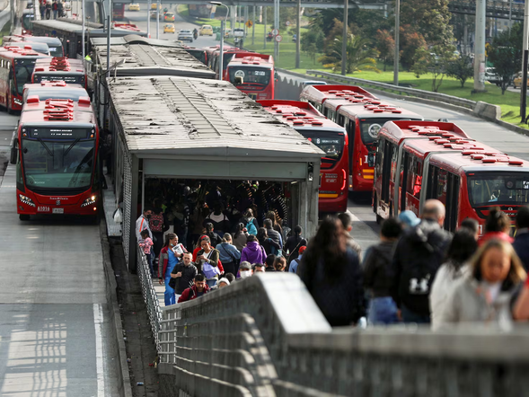
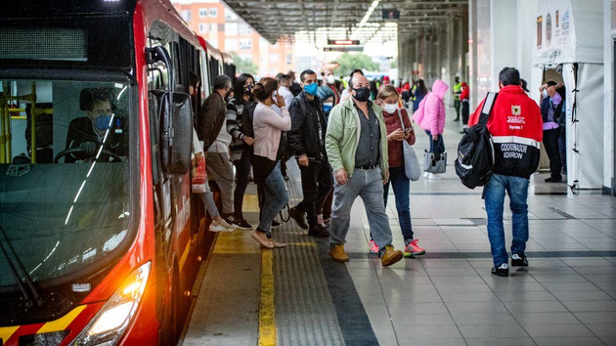
2. Objetivos del trabajo
Analizar el comportamiento del sistema de transporte en Lima mediante la aplicación de la dinámica de sistemas.
Evaluar el impacto de mejorar indicadores clave como accidentes, densidad vehicular, tiempos de viaje y uso de transporte no motorizado.
Implementar una base de datos en SQLite y Python para visualizar tendencias y comportamientos en un intervalo de tiempo.
Optimizar la asignación de recursos y la planificación de rutas a través del análisis de datos en tiempo real.
Reducir la congestión vehicular y mejorar la calidad del servicio público de transporte mediante la evaluación de diferentes escenarios operativos.

Slide 5
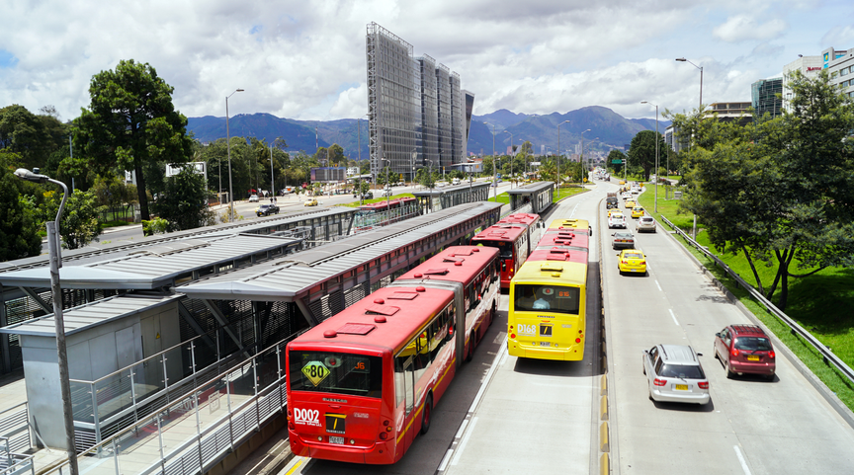
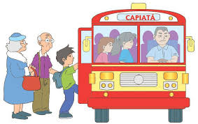
3. Justificación del trabajo
La optimización del sistema de transporte público es crucial para las ciudades que enfrentan crecientes desafíos de congestión y satisfacción ciudadana. A través de la implementación de un sistema multiplataforma, es posible capturar y analizar en tiempo real variables clave como la puntualidad, la capacidad de las rutas y la demanda de los usuarios. Este enfoque no solo contribuye a una mejor distribución de los recursos disponibles, sino que también mejora la calidad de vida de los ciudadanos al reducir los tiempos de espera, los costos operativos y aumentar la seguridad vial, fomentando un entorno urbano más eficiente y sostenible.

Slide 6
4. Marco Teórico
Dinamica de Sistemas
Vensim
Python
Metodología de modelado y simulación con el objetivo de comprender el comportamiento dinámico de sistemas complejos a lo largo del tiempo.
Software diseñado para construir, simular, analizar y optimizar modelos como diagramas causales, forrester con simulacion temporal.
Lenguaje de programación interpretado, de alto nivel y propósito general que permite escribir código de forma intuitiva y con menos líneas en comparación con otros lenguajes.
+

Slide 7
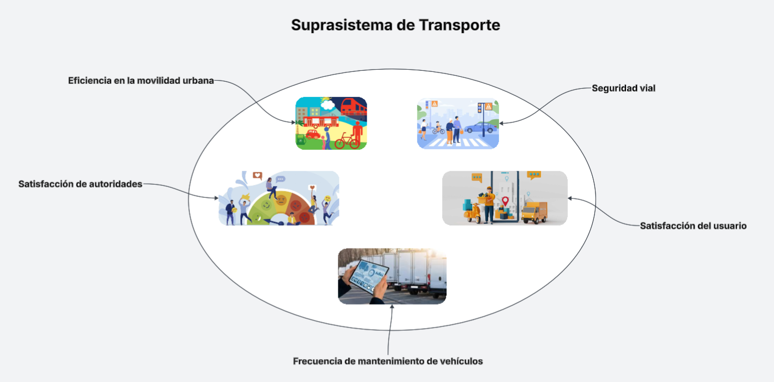
TGS

Slide 8
5. Indicadores

Slide 9
SATISFACCION DE AUTORIDADES

Slide 10
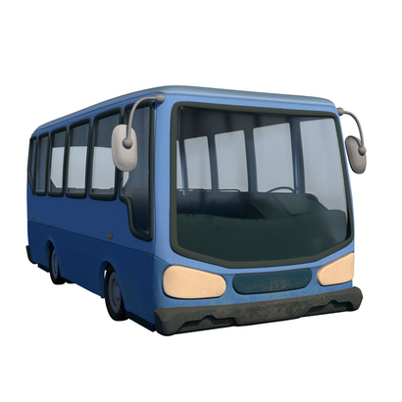
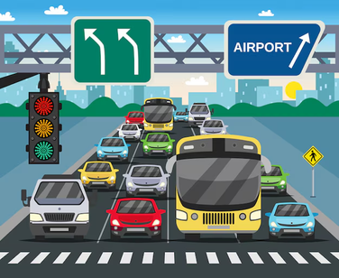
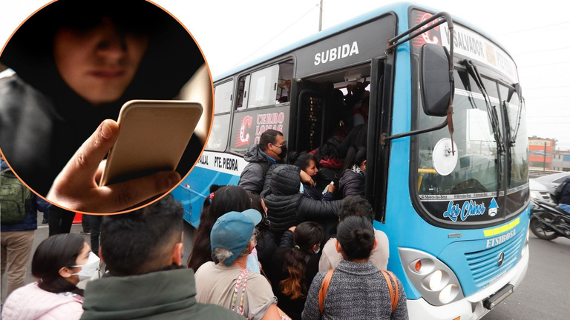
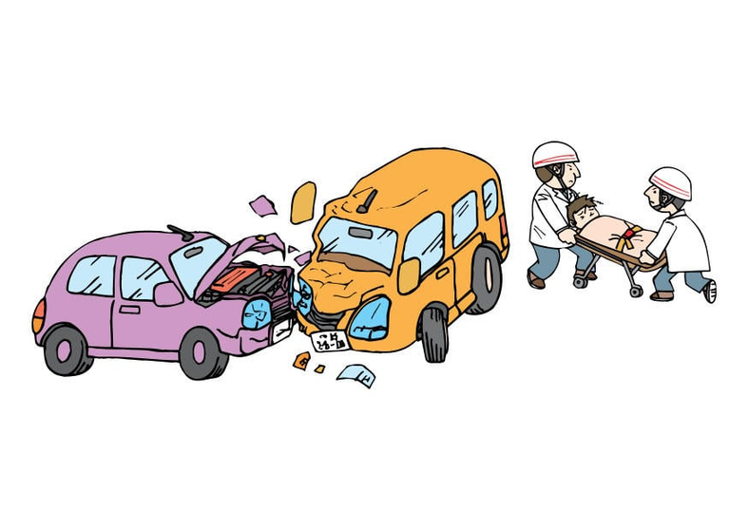
TGS
Sistema de satisfacción de autoridades
Fluidez del tráfico
Transporte público
Seguridad en el transporte
Cantidad de accidentes

Slide 11


JUSTIFICACION
Implementar el indicador satisfacción de autoridades en un proyecto de monitoreo de la gestión de transporte municipal es importante porque permite evaluar el grado de conformidad de los tomadores de decisiones con respecto al desempeño del sistema de transporte, incluyendo aspectos como la reducción de accidentes, eficiencia en la inversión, mejora de infraestructura y percepción ciudadana. Este indicador refleja el impacto de las políticas implementadas, facilita la rendición de cuentas y orienta la planificación estratégica a nivel institucional, asegurando que las acciones estén alineadas con los objetivos gubernamentales y contribuyan a una gestión pública más efectiva y transparente.

Slide 12
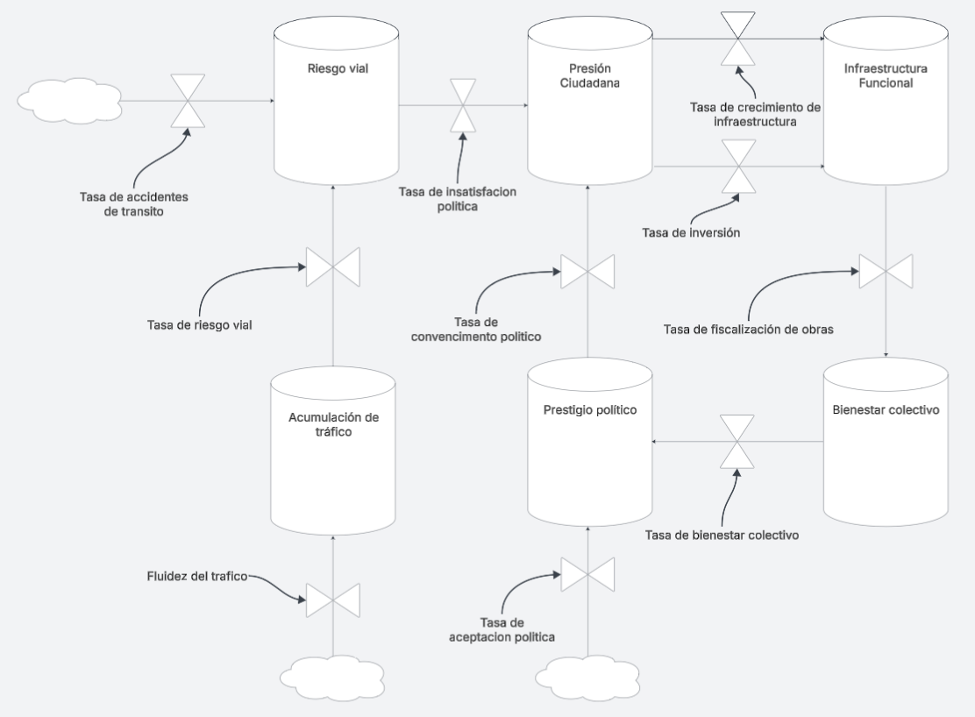
Símil Hidrodinámico
Objetivo
Reducir el nivel de insatisfacción ciudadana respecto al transporte público, la calidad de las vías y la gestión municipal del tráfico.
Objetivo
Disminuir la tasa de accidentes viales a un nivel mínimo posible, promoviendo seguridad vial y adoptando políticas que reduzcan factores de riesgo
Cantidad de
accidentes viales
Cantidad de
personas insatisfechas
Cantidad infraestructura funcional
Objetivo
Incrementar y mantener la infraestructura en óptimas condiciones
Cantidad de
autos en trafico
Cantidad de
personas votantes
Cantidad de bienestar colectivo
Objetivo
Objetivo
Regular o reducir la saturación de vehículos en circulación, favoreciendo flujos de tráfico más ágiles.
Disminuir la tasa de accidentes viales a un nivel mínimo posible, promoviendo seguridad vial y adoptando políticas que reduzcan factores de riesgo
Objetivo
Aumentar la participación ciudadana en la toma de decisiones sobre transporte y movilidad.

Slide 13
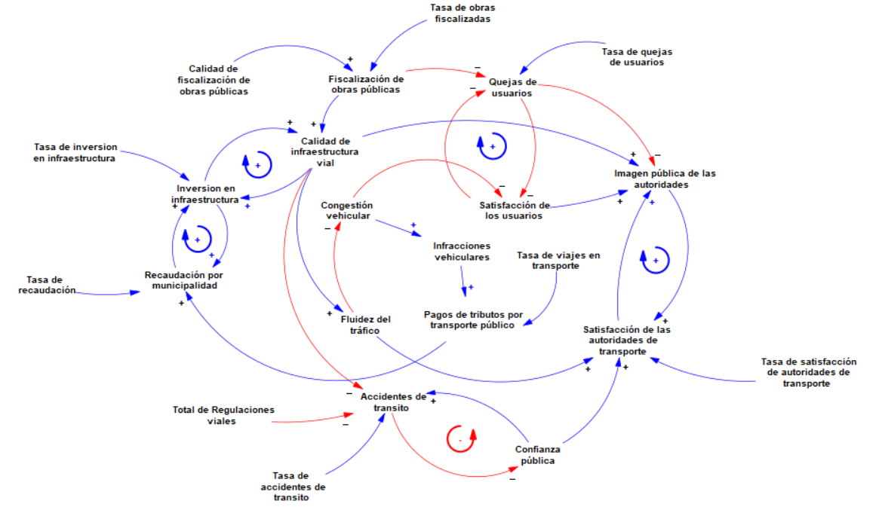
Diagrama Causal

Slide 14
Ecuaciones diferenciales de subsistema
t0=2026
t = 2036
Ecuación lineal de primer orden
t0=2026
t = 2036
Ecuación lineal de primer orden
t0=2026
t = 2036
Ecuacion no lineal, debido a la relación inversa en la fluidez del tráfico.
t0=2026
t = 2036
Lineal con términos dependientes del flujo.
t0=2026
t = 2036
Ecuación lineal

Slide 15
Tabla de variables
Variable | Abreviatura | Tipo | Uso | Unidad de medida
Tasa de accidentes de tránsito | Tat | Auxiliar | Almacenar | Accidentes/mes
Tasa de satisfacción política | Tsp | Auxiliar | Influencia | Porcentaje de satisfacción (%)
Tasa de crecimiento de infraestructura | Tgii | Auxiliar | Influencia | Proyectos completados/año
Tasa de inversión en infraestructura | Tii | Auxiliar | Almacenar | Dinero invertido en infraestructura
Acumulación de tráfico | At | Nivel | Almacenar | Vehículos en las rutas
Tasa de riesgo vial | Trv | Auxiliar | Influencia | Incidentes por km recorrido
Fluidez del tráfico | Ft | Nivel | Almacenar | km/h de desplazamiento promedio
Tasa de fiscalización de obras | Tfo | Auxiliar | Influencia | Obras inspeccionadas/año
Prestigio político | Pp | Nivel | Almacenar | Porcentaje de aprobación pública
Tasa de bienestar colectivo | Tbc | Auxiliar | Influencia | Porcentaje de bienestar

Slide 16
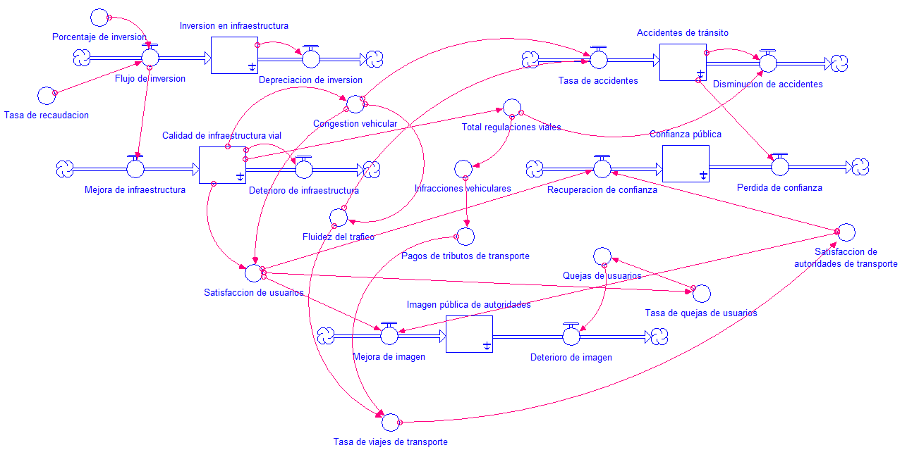
Diagrama Forrester (Stella)

Slide 17
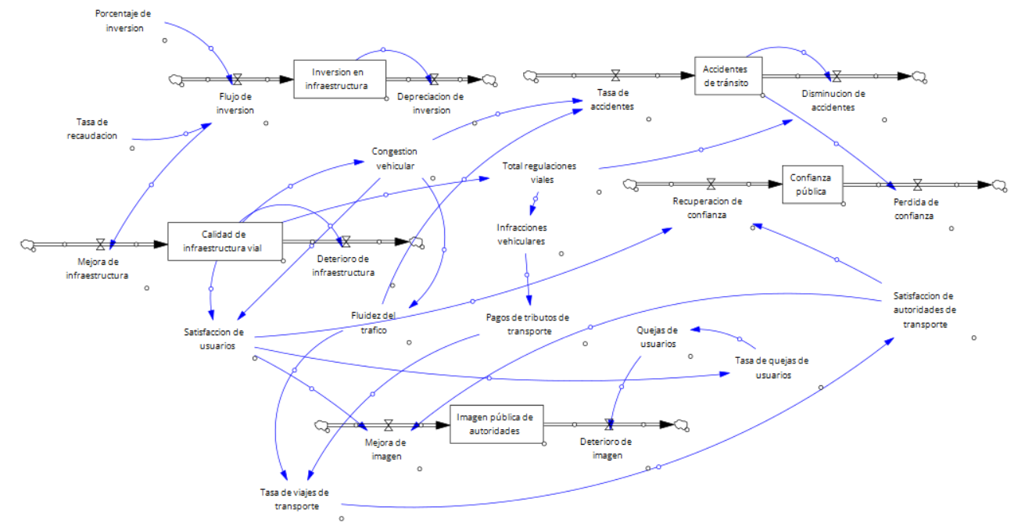
Diagrama Forrester (Vensin)

Slide 18
Diagrama Forrester (Vensin)
Meta (objetivo): La tasa de accidentes debería disminuir a medida que la calidad de la infraestructura mejore.
Valor: 600
Meta (objetivo): Mantener un porcentaje de inversión que equilibre las mejoras en la infraestructura y la depreciación. Valor: s/. 1000
Meta (objetivo): La confianza pública aumenta a medida que se mejora la fluidez del tráfico y disminuyen los accidentes.
Valor: 0.9
Meta (objetivo): La calidad de la infraestructura está influenciada por la inversión continua en infraestructura.
Valor: 80%
Meta (objetivo): La imagen pública de las autoridades mejora a medida que aumenta la confianza y la calidad de la infraestructura.
Valor: 0.85

Slide 19
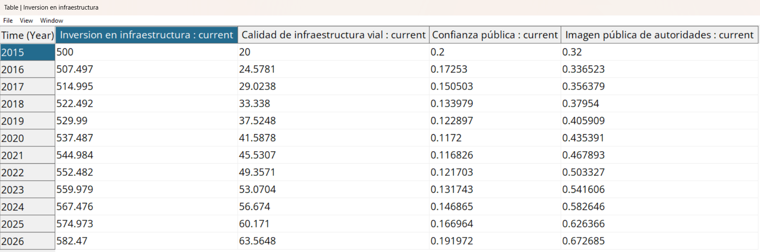
Vensin
Tablas Antes
La tabla muestra que entre 2015 y 2025, la inversión en infraestructura aumenta progresivamente, lo que impulsa mejoras en la calidad de la infraestructura vial, la confianza pública y la imagen de las autoridades. Sin embargo, a pesar del incremento sostenido de la inversión, los valores de confianza e imagen crecen lentamente, lo que sugiere que la percepción ciudadana mejora con más lentitud que las condiciones físicas. Esto indica que para lograr un impacto visible en la opinión pública, no solo basta invertir, sino también comunicar y gestionar eficientemente los resultados.

Slide 20
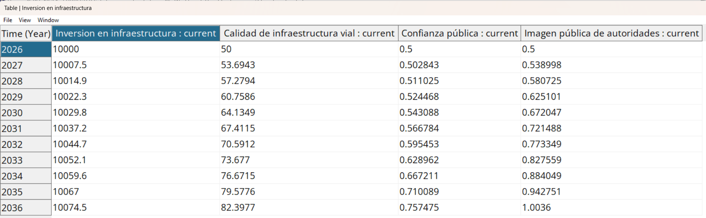
Vensin
Tablas después
La tabla muestra que entre 2026 y 2036, un fuerte aumento sostenido en la inversión en infraestructura genera mejoras claras y aceleradas en tres dimensiones clave: la calidad vial, la confianza pública y la imagen de las autoridades. A diferencia del escenario anterior, aquí la percepción ciudadana mejora de forma más proporcional a la inversión realizada, alcanzando niveles notoriamente altos hacia 2036. Esto evidencia que una inversión masiva y constante no solo mejora las condiciones físicas, sino que también fortalece significativamente la legitimidad institucional y la confianza de la población.

Slide 21
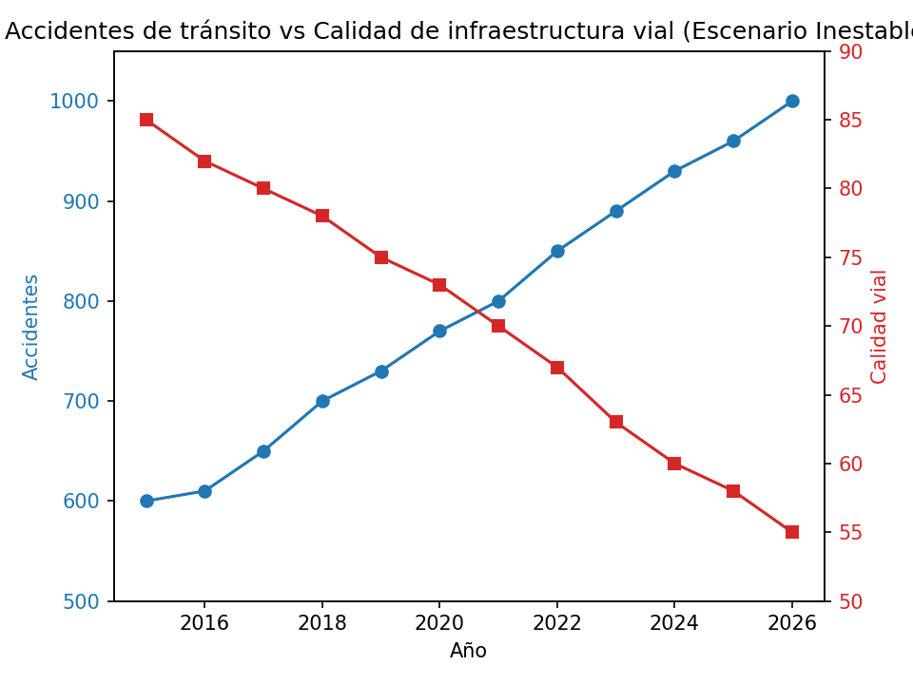
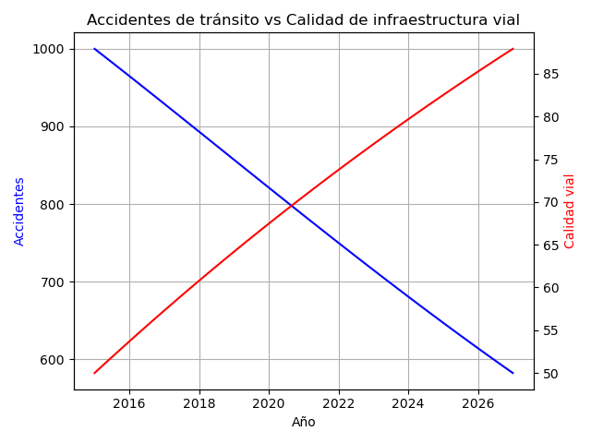
Vensin
Antes
Despues
2025
2027
2029
2031
2033
2035
2036
La gráfica muestra una mejora en la calidad de la infraestructura vial (línea roja), lo que provoca una disminución en los accidentes de tránsito (línea azul). Este cambio positivo resalta cómo una infraestructura vial de mejor calidad puede reducir significativamente los accidentes, indicando que las inversiones en infraestructura vial son clave para mejorar la seguridad en las vías.
La gráfica muestra que a medida que la calidad de la infraestructura vial (línea roja) disminuye, los accidentes de tránsito (línea azul) aumentan. Esta tendencia resalta la necesidad urgente de mejorar las infraestructuras para reducir los accidentes en Lima Metropolitana.

Slide 22
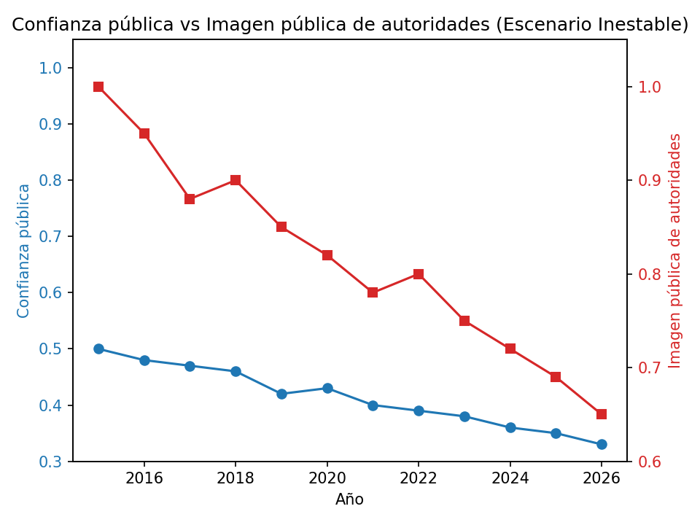
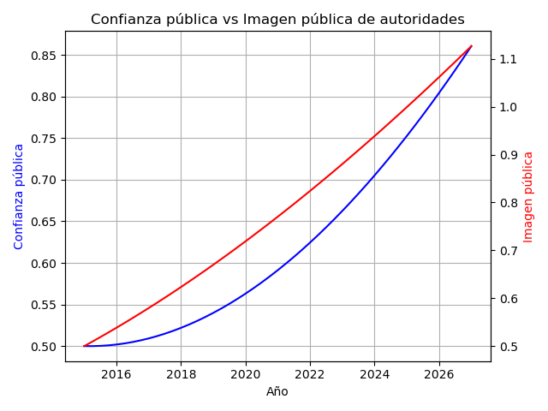
Vensin
Antes
Despues
2025
2027
2029
2031
2033
2035
2036
La gráfica muestra que, a medida que la imagen pública de las autoridades (línea roja) disminuye, la confianza pública (línea azul) también disminuye. Esta relación destaca el impacto directo que la percepción de las autoridades tiene en la confianza de la ciudadanía, indicando la necesidad de mejorar la imagen pública para fortalecer la confianza en las instituciones.
La gráfica muestra que a medida que mejora la imagen pública de las autoridades (línea roja), la confianza pública (línea azul) también aumenta. Esta tendencia resalta la relación positiva entre una buena percepción de las autoridades y el fortalecimiento de la confianza de la ciudadanía, sugiriendo que una gestión efectiva y positiva mejora la relación con la población.

Slide 23
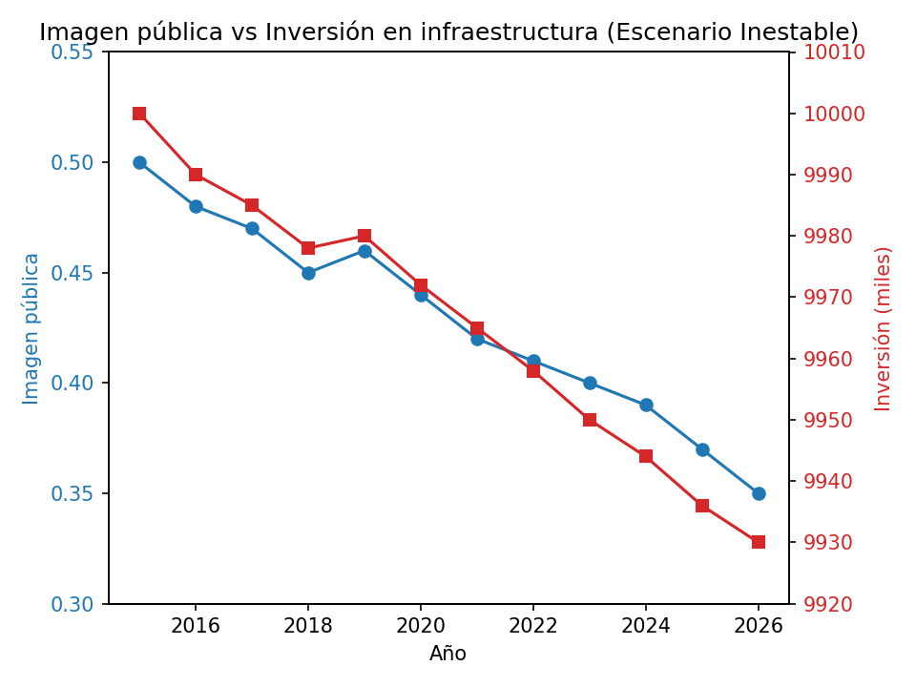
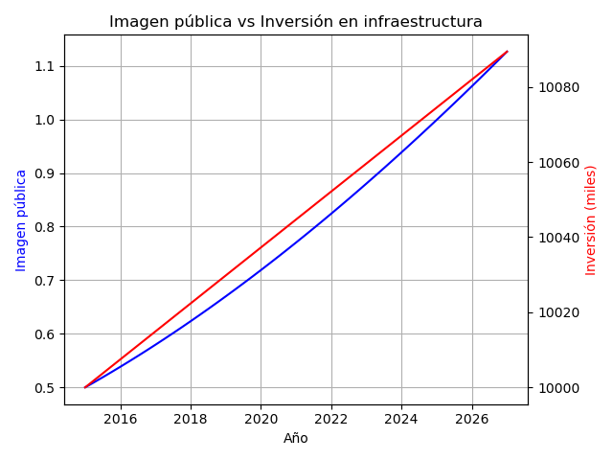
Vensin
Antes
Despues
2025
2027
2029
2031
2035
2036
La gráfica muestra que, a medida que disminuye la inversión en infraestructura (línea azul), también lo hace la imagen pública (línea roja). Esta tendencia refleja cómo la falta de inversión en infraestructura impacta negativamente en la percepción pública de las autoridades, lo que resalta la importancia de mantener una inversión constante para mejorar la imagen institucional.
La gráfica muestra que a medida que aumenta la inversión en infraestructura (línea azul), también mejora la imagen pública (línea roja). Esta relación positiva subraya cómo una mayor inversión en infraestructura contribuye a una mejor percepción pública de las autoridades, destacando la importancia de invertir en obras viales para fortalecer la imagen institucional.

Slide 24
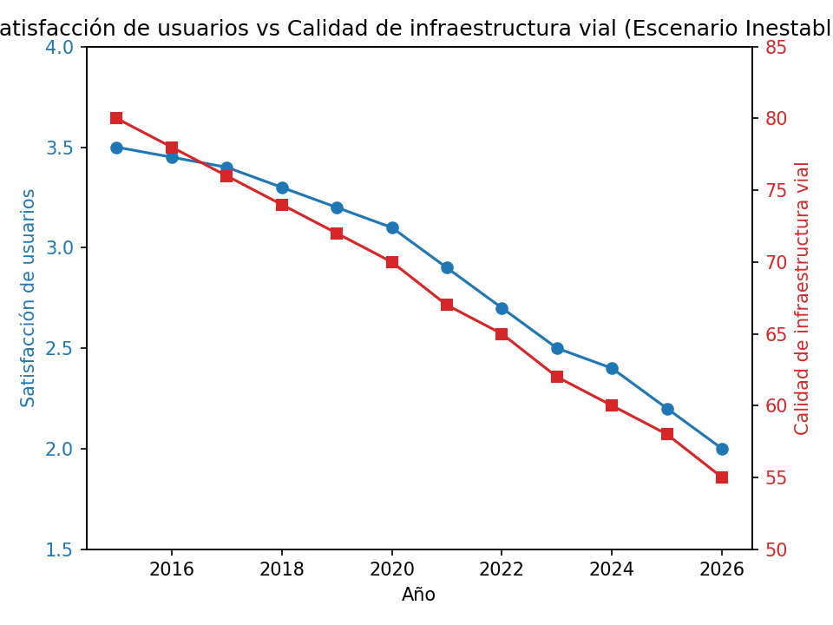
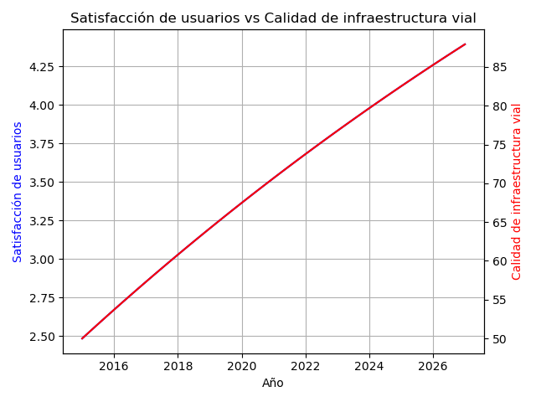
Vensin
Antes
Despues
2025
2027
2029
2031
2033
2035
2036
La gráfica muestra que a medida que la calidad de la infraestructura vial (línea roja) disminuye, la satisfacción de los usuarios (línea azul) también baja. Este patrón indica que una infraestructura vial deficiente tiene un impacto directo en la experiencia de los usuarios, resaltando la importancia de mantener y mejorar la calidad de las carreteras para aumentar la satisfacción.
La gráfica muestra que a medida que mejora la calidad de la infraestructura vial (línea roja), la satisfacción de los usuarios (línea azul) también aumenta. Esta relación positiva indica que una mejor infraestructura vial tiene un impacto directo en la satisfacción de los usuarios, subrayando la importancia de invertir en la calidad de las carreteras para mejorar la experiencia de los ciudadanos.

Slide 25
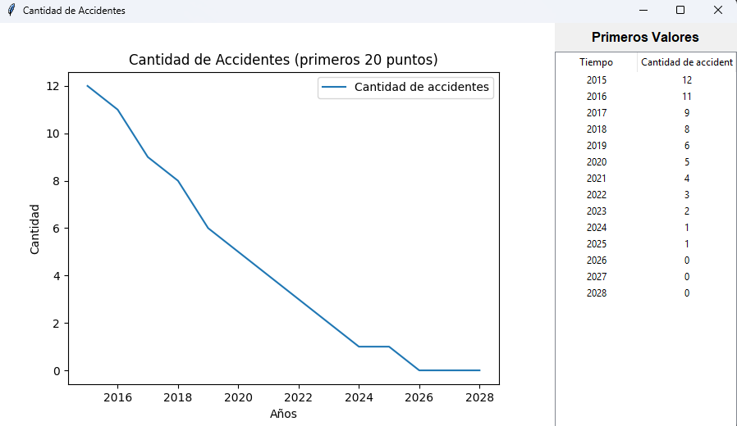
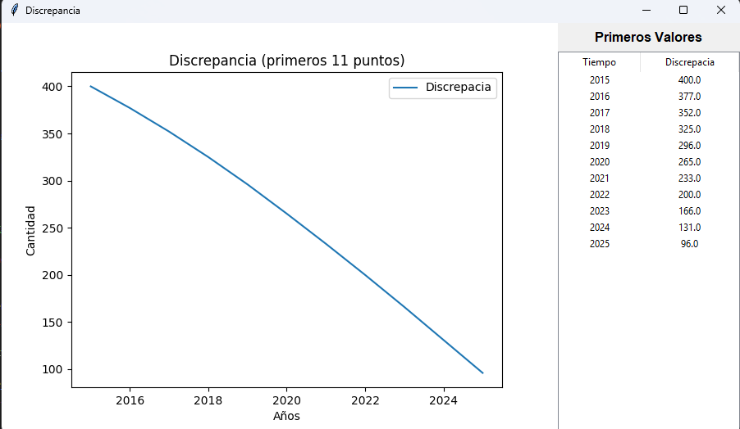
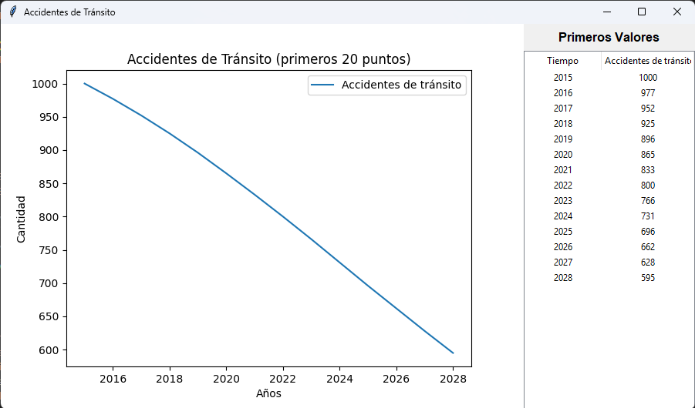
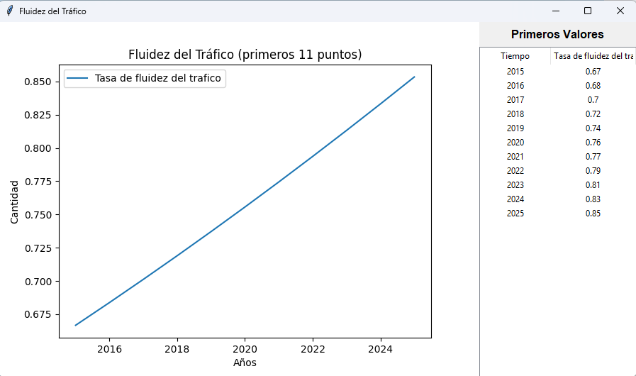
Discrepancia
2026 12
2027 11
2028 9
2029 8
2030 6
2031 5
2032 4
2033 3
2034 2
2035 1
2036 1
2026 400.0
2027 377.0
2028 352.0
2029 325.0
2030 296.0
2031 265.0
2032 233.0
2033 200.0
2034 160.0
2035 131.0
2036 96.0
2027
2029
2031
2033
2035
2036
2027
2029
2031
2033
2035
2036
2026 1000
2027 977
2028 952
2029 925
2030 896
2031 865
2032 833
2033 800
2034 766
2035 731
2036 696
2026 0.67
2027 0.68
2028 0.7
2029 0.72
2030 0.74
2031 0.76
2032 0.77
2033 0.79
2034 0.81
2035 0.83
2036 0.85
2027
2029
2031
2033
2035
2036
2027
2029
2031
2033
2035
2036

Slide 26
Conclusiones
La implementación de un modelo dinámico basado en Vensim y PySD permite simular y visualizar el comportamiento del sistema de transporte municipal, destacando la interdependencia entre variables como la infraestructura vial, los accidentes y la satisfacción de los usuarios.
La inversión en infraestructura vial mejora significativamente la seguridad y fluidez del tráfico, reduciendo los accidentes y aumentando la confianza pública en las autoridades.
Mejorar la calidad de la infraestructura vial tiene un impacto directo en la satisfacción de los usuarios, demostrando que el mantenimiento adecuado es clave para un servicio de transporte eficiente.
Recomendaciones
Aumentar la inversión sostenida en infraestructura vial, enfocándose en la mejora continua de carreteras, señales de tráfico y mantenimiento preventivo para reducir accidentes y congestionamientos.
Implementar un sistema de monitoreo en tiempo real para ajustar dinámicamente las rutas y recursos del transporte público, garantizando una mejor gestión de la demanda.
Mejorar la comunicación de los resultados de inversión en infraestructura para fortalecer la percepción pública y aumentar la confianza en las autoridades de transporte.

Slide 27
FRECUENCIA DE MANTENIMIENTO

Slide 28



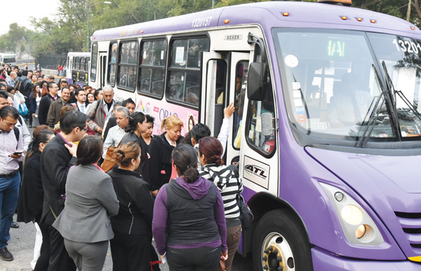
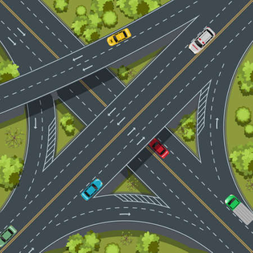
TGS
Frecuencia de mantenimiento
Vehículos
Tecnicos
Talleres mecanicos
Pasajeros
Infraestructura vial

Slide 29


JUSTIFICACION
La incorporación del indicador frecuencia de mantenimiento en un proyecto de monitoreo del transporte municipal es fundamental porque permite evaluar la regularidad con la que se realizan acciones de mantenimiento preventivo y correctivo en la flota vehicular. Su uso contribuye a prevenir fallas mecánicas, optimizar la disponibilidad de vehículos, reducir costos operativos y mejorar la seguridad vial. Además, proporciona información clave para la toma de decisiones basadas en evidencia y fortalece la confianza de los ciudadanos en la calidad del servicio de transporte público gestionado por las autoridades municipales.

Slide 30
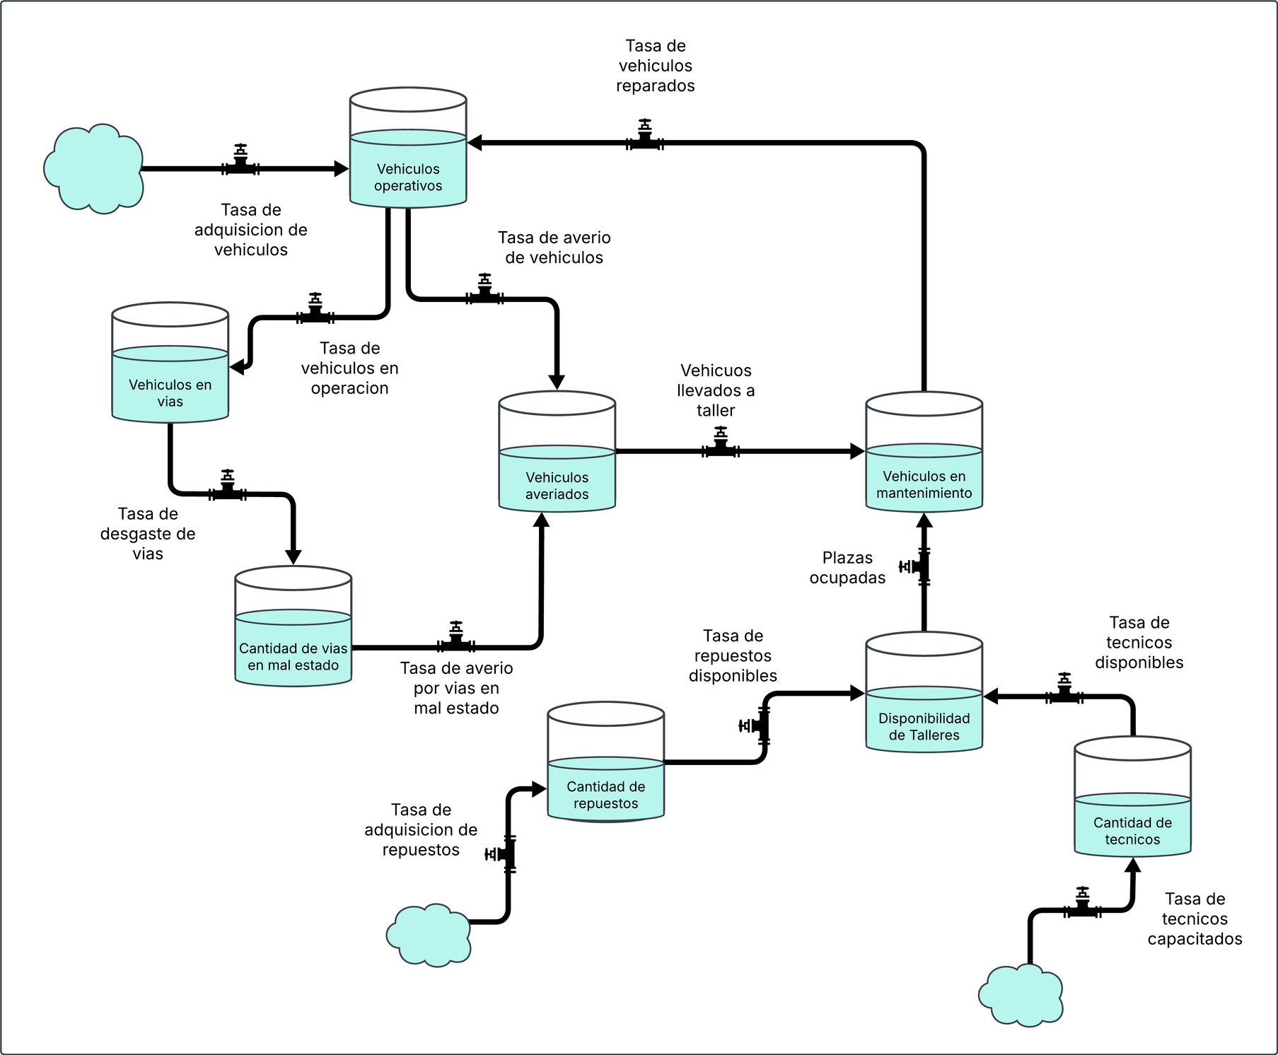
SIMIL HIDRODINAMICO
OBJETIVO
OBJETIVO
Incrementar la cantidad de vehiculos operativos
OBJETIVO
Disminuir la cantidad de vehiculos en mantenimiento para seguir operando
Disminuir la cantidad de vehiculos averiados para mejorar la atencion
OBJETIVO
OBJETIVO
Incrementar la cantidad de vehiculos en vias para satisfacer trasporte
Aumentar la disponibilidad de talleres para reparar mas vehiculos
OBJETIVO
OBJETIVO
Disminuir la vias en mal estado para mejorar la transitabilidad
Aumentar la cantidad de tecnicos para acelerar la atencion de mantenimiento
OBJETIVO
Aumentar la cantidad de repuestos para acelerar la atencion de mantenimiento

Slide 31
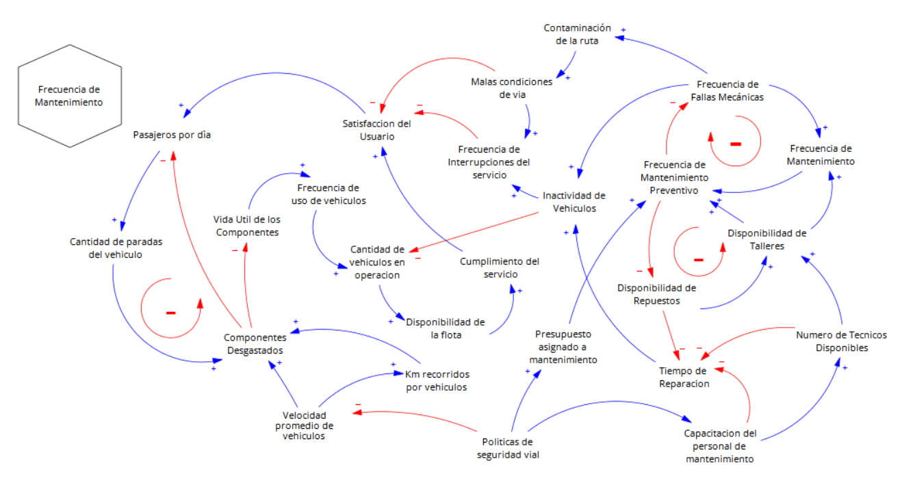
Diagrama Causal

Slide 32
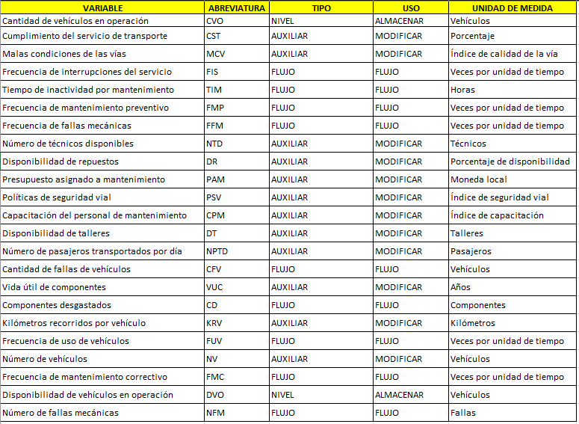
Tabla de variables

Slide 33
Ecuaciones Diferenciales
1. Ecuación para el stock "Disponibilidad de vehiculos":
El stock de "Disponibilidad de vehículos" representa la cantidad acumulada de unidades que están disponibles pero no en operación, y su valor en un instante t se determina sumando al valor inicial en t0 la integral de los flujos netos que actúan sobre él entre t0 y t. Este cambio depende positivamente de la tasa de vehículos que regresan del mantenimiento, ya que estos se reincorporan al stock, y negativamente de las tasas de vehículos que se retiran para ser mantenidos o que son asignados a operar, pues en ambos casos dejan de estar disponibles.
2. Ecuación para el stock “Vehiculos operativos”
El stock de "Vehículos operativos" representa la cantidad acumulada de unidades que se encuentran prestando servicio en operación. Su valor en un instante t se obtiene sumando a su valor inicial en t0​ la integral de los flujos netos de entrada y salida, siendo estos la tasa de vehículos asignados a operar y la tasa de vehículos devueltos al depósito.
t = 2026
t0= 2036

Slide 34
Ecuaciones Diferenciales
3. Ecuación para el stock "Fallas mecanicas":
El stock de "Fallas mecánicas" representa la acumulación de fallos ocurridos en los vehículos a lo largo del tiempo. Su valor en el tiempo t es el resultado de su valor inicial en t0 más la integral de la cantidad de fallas mecanicas menos la cantidad de reparaciones correctivas y preventivas
t0 = 2025
t=2036
4. Ecuación para el stock “Disponibilidad de talleres”
El stock de "Disponibilidad de talleres" representa la cantidad de plazas o capacidades activas en los talleres de mantenimiento en un momento dado. Esta disponibilidad varía en el tiempo según la tasa de plazas que se hacen disponibles y la tasa de plazas que se apartan para intervenciones. Su valor acumulado desde un tiempo inicial t0​ hasta un tiempo t se expresa como una integral que refleja los flujos de entrada y salida del recurso, modelando la capacidad operativa del sistema de mantenimiento en cada instante.
t0 = 2025
t=2036

Slide 35
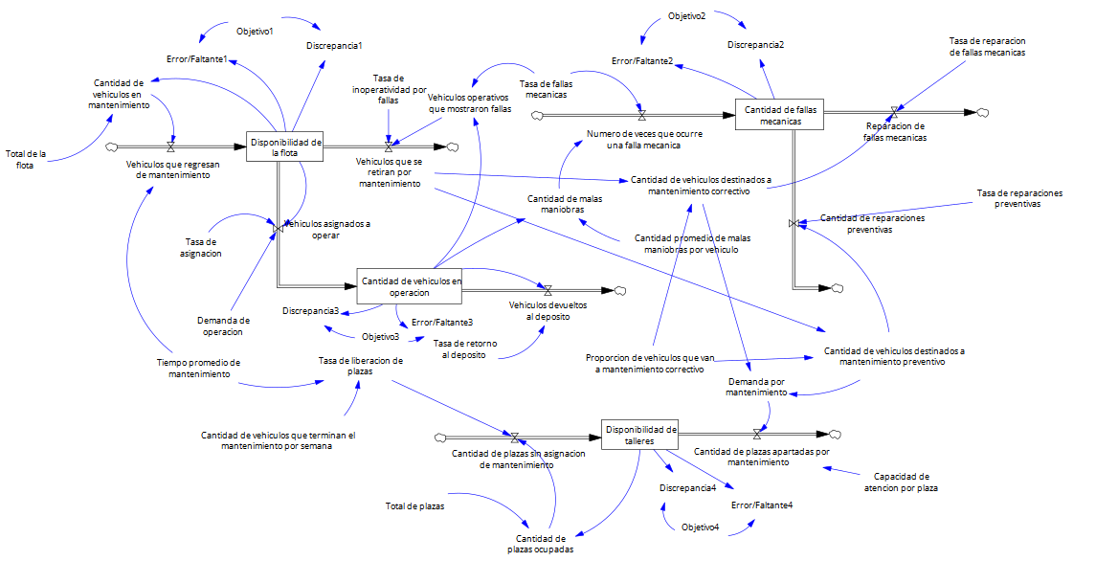
Forrester

Slide 36
Forrester
Meta (objetivo): (15 fallas): Establece un nivel aceptable de fallas para gestionar el mantenimiento.
Meta (objetivo): (30%): Refleja un balance entre operación y mantenimiento regular de la flota.
Meta (objetivo): (150 vehículos): Asegura capacidad suficiente para cubrir las demandas operativas.
Meta (objetivo): (45%): Proporciona tiempo adecuado para reparaciones sin saturar la capacidad de los talleres.

Slide 37
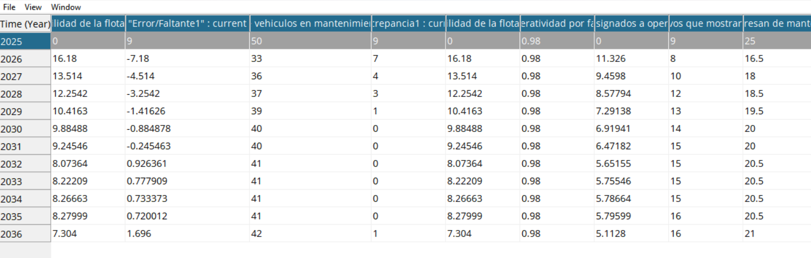
TABLA
En la tabla, la disponibilidad de la flota comienza a estabilizarse y se acerca al objetivo marcado, mejorando significativamente. La discrepancia se reduce gradualmente, lo que indica una corrección de los problemas anteriores. Esta mejora en la disponibilidad y la disminución de la discrepancia muestran que las medidas tomadas han tenido un impacto positivo, logrando un mejor alineamiento con los objetivos a largo plazo.

Slide 38
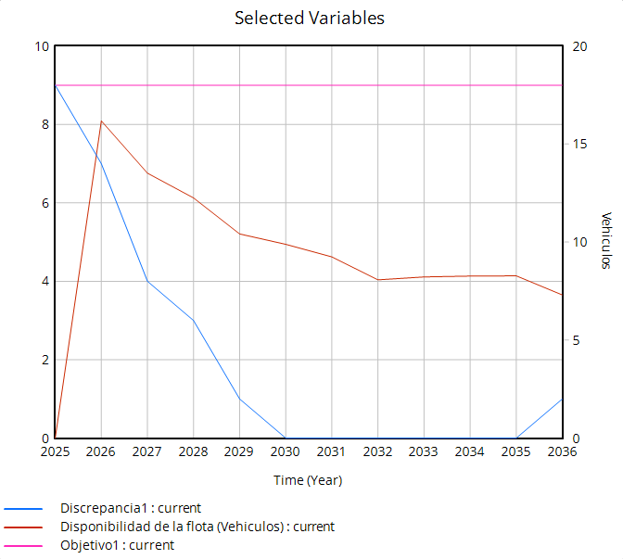
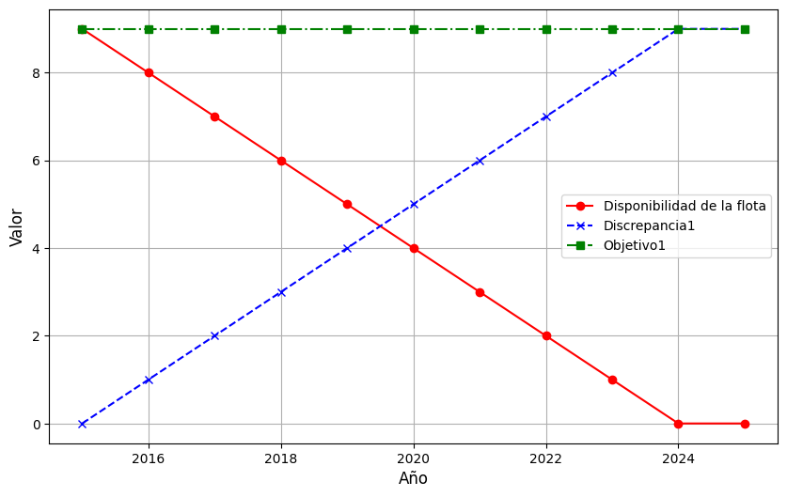
GRAFICAS
despues
Antes
La gráfica muestra una disponibilidad de la flota que disminuye rápidamente desde un valor alto hasta cero entre los años 2016 y 2024, mientras que la discrepancia crece progresivamente en paralelo. El objetivo también se mantiene estable durante este período, sin alcanzar una mejora significativa. Esto sugiere una tendencia negativa en la gestión de la flota, donde la disponibilidad de vehículos baja sin llegar a alinearse con el objetivo establecido.
En la gráfica posterior, la disponibilidad de la flota comienza a estabilizarse y se acerca al objetivo marcado, mejorando significativamente. La discrepancia se reduce gradualmente, lo que indica una corrección de los problemas anteriores. Esta mejora en la disponibilidad y la disminución de la discrepancia muestran que las medidas tomadas han tenido un impacto positivo, logrando un mejor alineamiento con los objetivos a largo plazo.

Slide 39
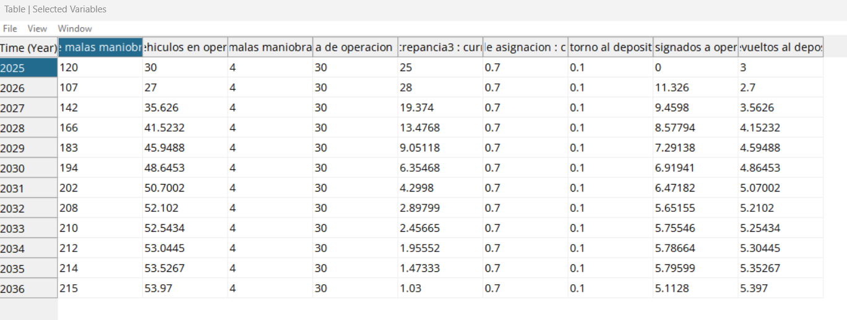
TABLA
En la tabla, la cantidad de vehículos en operación experimenta un aumento rápido, alcanzando niveles cercanos al objetivo establecido. La discrepancia disminuye considerablemente, lo que indica que la gestión ha logrado reducir la brecha entre la cantidad de vehículos disponibles y la meta planteada. La flota se acerca al objetivo, mejorando la eficiencia en comparación con el escenario anterior, y la tendencia muestra un alineamiento exitoso con las metas a largo plazo.

Slide 40
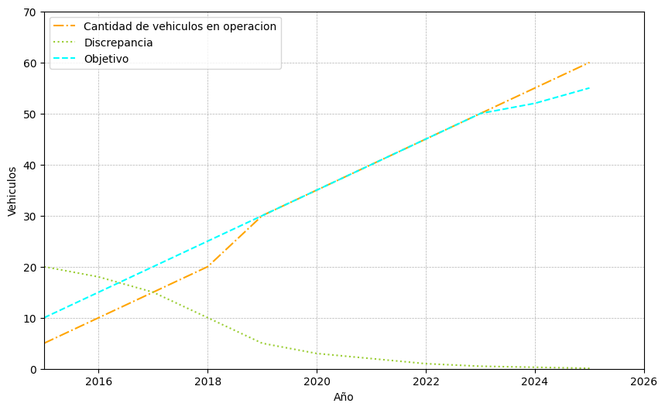
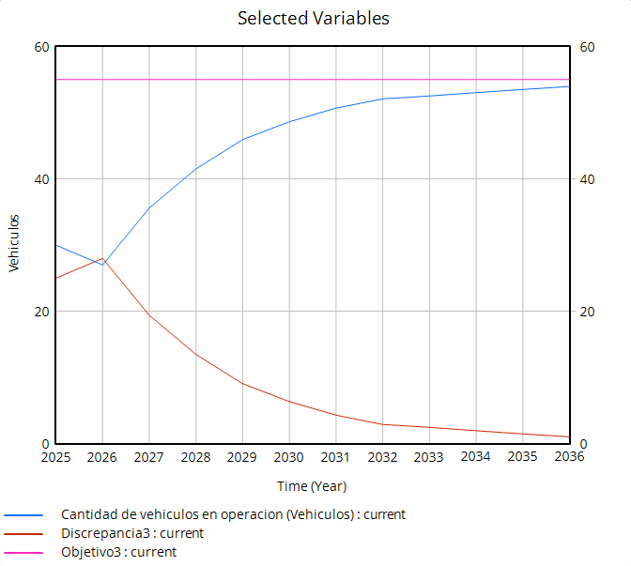
GRAFICAS
Antes
despues
En la gráfica "Antes", la cantidad de vehículos en operación comienza en niveles bajos y crece de manera gradual hasta alcanzar un nivel moderado hacia 2024. La discrepancia se mantiene alta en comparación con el objetivo, lo que indica que, aunque los vehículos aumentan, no se alcanzan los estándares esperados. La curva del objetivo se mantiene constante y ligeramente por encima de la cantidad de vehículos operativos, sugiriendo que aún hay un déficit significativo en la flota con respecto a las metas.
En la gráfica "Después", la cantidad de vehículos en operación experimenta un aumento rápido, alcanzando niveles cercanos al objetivo establecido. La discrepancia disminuye considerablemente, lo que indica que la gestión ha logrado reducir la brecha entre la cantidad de vehículos disponibles y la meta planteada. La flota se acerca al objetivo, mejorando la eficiencia en comparación con el escenario anterior, y la tendencia muestra un alineamiento exitoso con las metas a largo plazo.

Slide 41
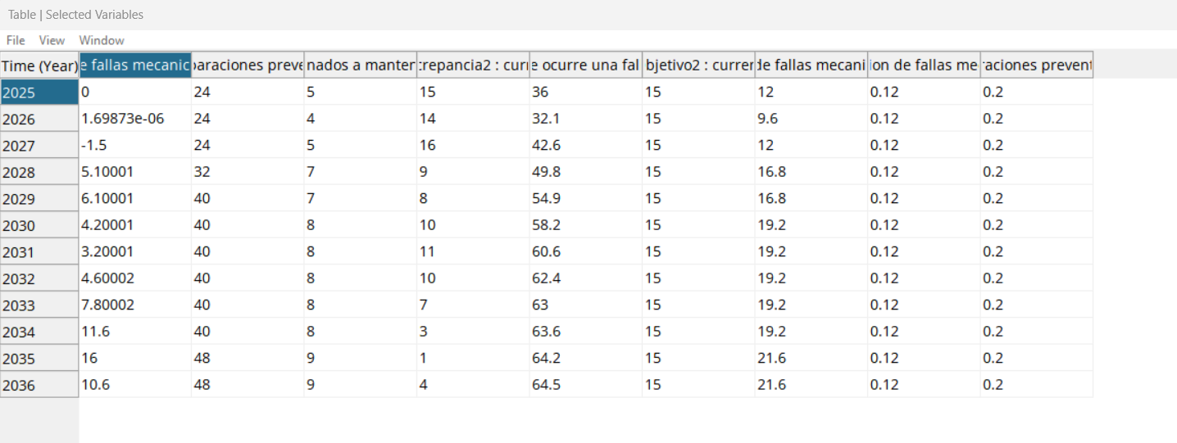
TABLA
En la gráfica "Después", la cantidad de fallas mecánicas tiene un comportamiento errático, pero muestra una reducción significativa en ciertos puntos, lo que sugiere que se han implementado medidas correctivas para reducir las fallas. La discrepancia disminuye considerablemente, indicando una mejora en la alineación con los objetivos establecidos. La tendencia de la gráfica muestra que, aunque hay fluctuaciones, la gestión de las fallas está en proceso de mejora, acercándose más al valor objetivo a largo plazo.

Slide 42
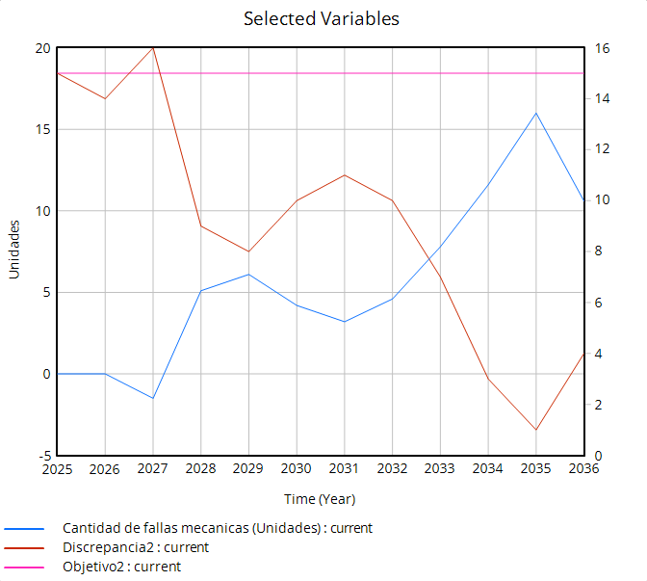
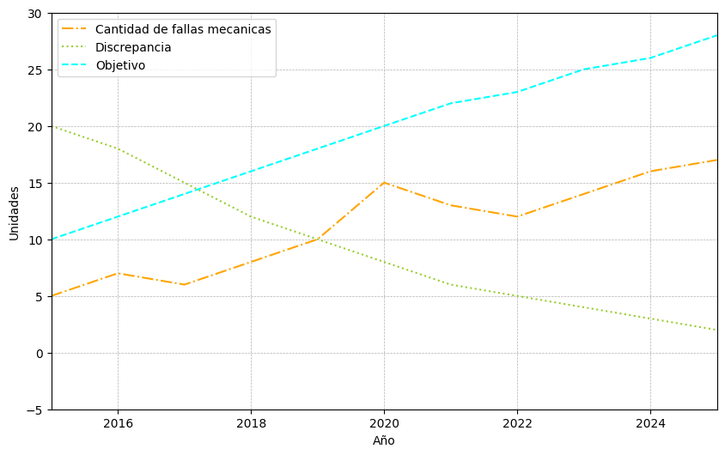
GRAFICAS
Antes
despues
En la gráfica "Después", la cantidad de fallas mecánicas tiene un comportamiento errático, pero muestra una reducción significativa en ciertos puntos, lo que sugiere que se han implementado medidas correctivas para reducir las fallas. La discrepancia disminuye considerablemente, indicando una mejora en la alineación con los objetivos establecidos. La tendencia de la gráfica muestra que, aunque hay fluctuaciones, la gestión de las fallas está en proceso de mejora, acercándose más al valor objetivo a largo plazo.
En la gráfica "Antes", la cantidad de fallas mecánicas muestra un aumento gradual, alcanzando niveles elevados para 2024. La discrepancia sigue una tendencia ascendente, sugiriendo que las fallas no se han gestionado adecuadamente, lo que provoca un desajuste con el objetivo establecido. El objetivo permanece relativamente constante, lo que refleja que las metas de reducción de fallas no se han alcanzado. Esta situación resalta una falta de control sobre los fallos en la flota.

Slide 43
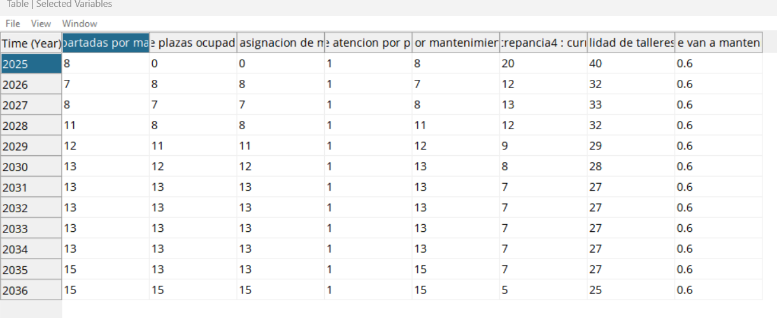
TABLA
En la gráfica "Después", la disponibilidad de talleres comienza a estabilizarse y se acerca más al objetivo a medida que el tiempo avanza. La discrepancia se reduce considerablemente, lo que indica que las acciones tomadas para mejorar la capacidad de los talleres han tenido éxito. La mejora en la disponibilidad de plazas para el mantenimiento refleja una optimización en la asignación de recursos y una mejor alineación con los objetivos planteados.

Slide 44
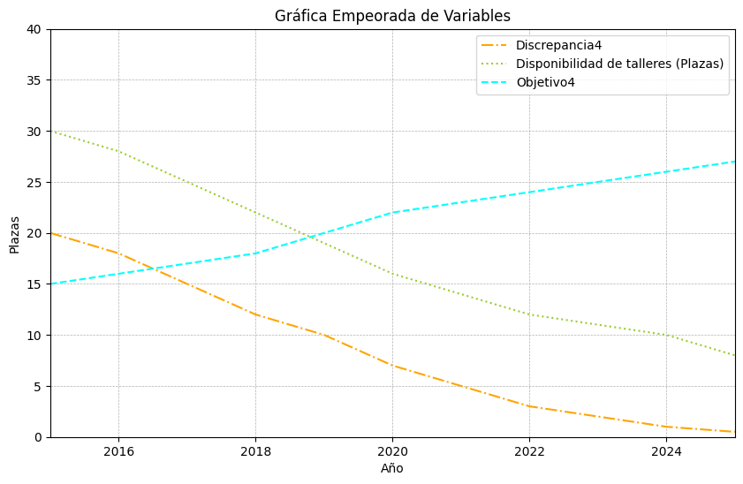
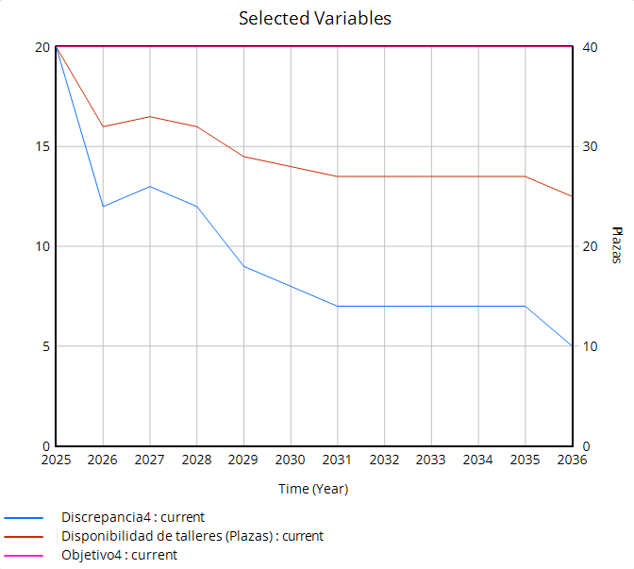
GRAFICAS
Antes
despues
En la gráfica "Antes", la disponibilidad de talleres (plazas) muestra una disminución gradual desde niveles altos hasta valores bajos, mientras que la discrepancia crece a medida que los años avanzan. El objetivo se mantiene casi constante en todo momento, sin llegar a alinearse con la disponibilidad de talleres. Esto refleja una mala gestión en la asignación de plazas para el mantenimiento, lo que resulta en un déficit de recursos frente a la necesidad.
En la gráfica "Después", la disponibilidad de talleres comienza a estabilizarse y se acerca más al objetivo a medida que el tiempo avanza. La discrepancia se reduce considerablemente, lo que indica que las acciones tomadas para mejorar la capacidad de los talleres han tenido éxito. La mejora en la disponibilidad de plazas para el mantenimiento refleja una optimización en la asignación de recursos y una mejor alineación con los objetivos planteados.

Slide 45
CONCLUSIONES
Este modelo Forrester representa la dinámica de un sistema de transporte centrado en el mantenimiento vehicular, donde variables como la disponibilidad de la flota, la cantidad de vehículos en operación, las fallas mecánicas y la capacidad de los talleres interactúan a través de bucles de retroalimentación. Se observa que la operación de la flota incrementa la probabilidad de fallas, lo que a su vez eleva la demanda de mantenimiento y reduce la disponibilidad operativa, configurando un ciclo reforzador de deterioro. Al mismo tiempo, existen mecanismos balanceadores como la reparación de fallas y el mantenimiento preventivo que buscan estabilizar el sistema. La disponibilidad de plazas y talleres, junto con la tasa de asignación y retorno de vehículos, determinan los tiempos de inactividad y el desempeño global del sistema. El modelo evidencia la interdependencia entre operación, mantenimiento y capacidad técnica, y sugiere que la mejora en procesos preventivos y en la infraestructura de atención es clave para garantizar la sostenibilidad y eficiencia del sistema de transporte.
RECOMENDACIONES
Es fundamental fortalecer el mantenimiento, ya que reduce la frecuencia de fallas mecánicas y, con ello, la carga sobre el sistema de talleres. Asimismo, debe incrementarse la capacidad operativa mediante la ampliación del número de plazas disponibles y la mejora en la eficiencia del uso de talleres, reduciendo así los tiempos promedio de mantenimiento. Es recomendable optimizar la tasa de asignación de vehículos considerando la disponibilidad real de la flota, para evitar sobreexigir recursos operativos que generan mayor desgaste.

Slide 46
SEGURIDAD VIAL

Slide 47

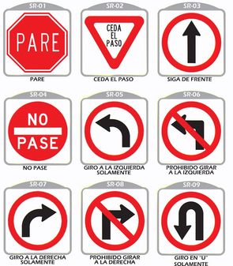

TGS
Sistema de seguridad vial
Conductores
Vehículos
Señales de tránsito
Policía de tránsito
Infraestructura vial

Slide 48

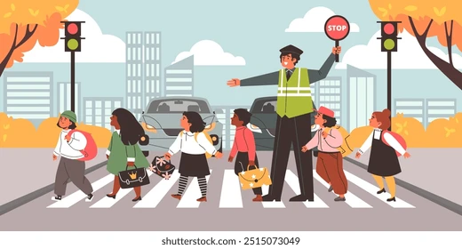
JUSTIFICACION
La implementación del indicador seguridad vial en un proyecto de monitoreo de la gestión de transporte municipal es esencial porque permite evaluar y controlar los niveles de riesgo en las vías, así como la eficacia de las medidas implementadas para prevenir accidentes de tránsito. Este indicador facilita la identificación de puntos críticos, la planificación de intervenciones en infraestructura y la promoción de comportamientos seguros entre conductores y peatones. Además, contribuye directamente a la protección de la vida humana, mejora la calidad del servicio de transporte y refuerza la confianza pública en la gestión municipal, posicionando la seguridad como un eje central en la toma de decisiones.

Slide 49
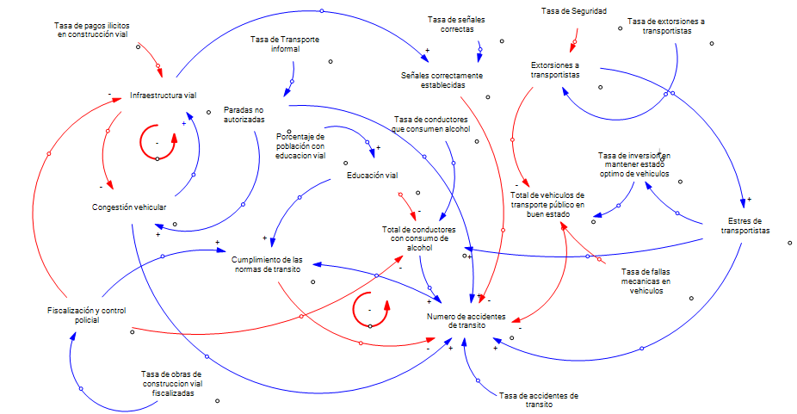
Diagrama Causal

Slide 50
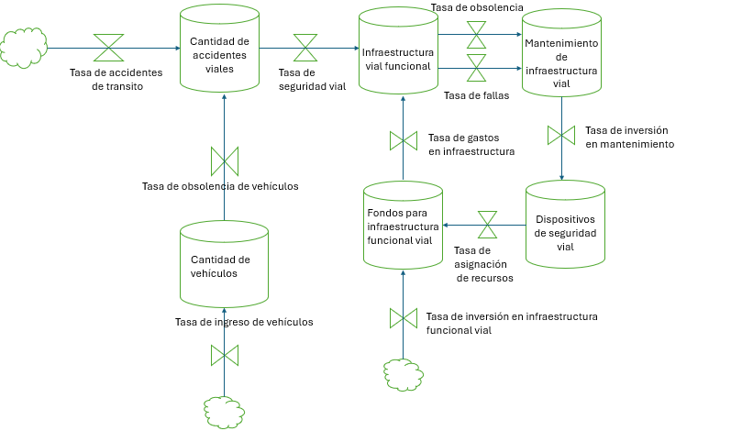
SIMIL HIDRONÁMICO
Objetivo:
Mejorar la infraestructura vial funcional asegurando su mantenimiento adecuado y aumentando la inversión en infraestructura, lo que resultará en una mayor seguridad en las carreteras y menos accidentes.
Objetivo:
Reducir la cantidad de accidentes viales a través de políticas de seguridad vial eficaces y la implementación de dispositivos de seguridad que minimicen los factores de riesgo en las carreteras.
Objetivo:
Incrementar y mantener operativos los dispositivos de seguridad vial (como señales, semáforos, reductores, cámaras), a fin de prevenir incidentes y orientar adecuadamente el flujo vehicular.
Objetivo:
Regular la cantidad de vehículos en circulación mediante control de ingresos y renovación del parque vehicular, evitando congestión excesiva y reduciendo el riesgo de accidentes viales.
Objetivo:
Asegurar una adecuada cobertura del mantenimiento de infraestructura vial para preservar su funcionalidad, prevenir el deterioro y contribuir a la reducción de accidentes..
Objetivo:
Garantizar la disponibilidad sostenida de fondos para infraestructura vial funcional, asegurando la inversión continua en mantenimiento, reparación e implementación de mejoras para la seguridad vial.

Slide 51
Ecuaciones Diferenciales
1. Ecuación para el stock "Infraestructura en mantenimiento":
Este stock refleja la cantidad de tramos viales que se encuentran temporalmente fuera de operación debido a trabajos de mantenimiento correctivo o preventivo.
El número aumenta con las secciones retiradas para mantenimiento, y disminuye conforme se terminan las obras y se registran como secciones reparadas.
t = 2036
t0=2025
2. Ecuación para el stock "Infraestructura de seguridad vial en ejecución":
Este stock representa la infraestructura vial de seguridad que está actualmente en proceso de construcción o implementación.
Se incrementa con la tasa de ejecución de proyectos de seguridad vial, y no presenta salidas hasta que se complete la ejecución.
t = 2036
t0=2025

Slide 52

Ecuaciones Diferenciales
3. Ecuación para el stock "Infraestructura de seguridad vial obsoleta":
Este stock representa los tramos de infraestructura de seguridad que han perdido funcionalidad con el tiempo debido a desgaste, falta de mantenimiento o antigüedad.
El stock se incrementa por la tasa de infraestructura que se vuelve obsoleta.
t = 2036
t0=2025
Ecuación para el stock "Presupuesto mantenimiento de infraestructura":
Aumenta con los fondos asignados para mantenimiento y disminuye con los gastos realizados.és de campañas educativas, reformas curriculares y programas de sensibilización ciudadana. Se reduce por desinterés, desactualización de conocimientos o falta de acceso a oportunidades educativas, lo que genera una pérdida progresiva de ese conocimiento en la población.
t = 2036
t0=2025

Slide 53
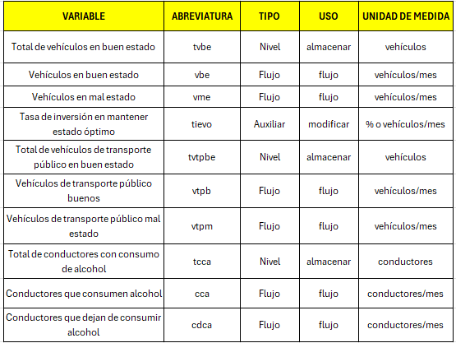
Tabla de variables

Slide 54

Forrester

Slide 55

Forrester (Vensim)
Meta(objetivo): La infraestructura de seguridad vial debería mantenerse en niveles óptimos y operativos, minimizando la obsolescencia e incrementando su capacidad para prevenir accidentes.
Meta(objetivo): Maximizar la cantidad de dispositivos de seguridad vial operativos (señales, semáforos, reductores, etc.), garantizando su mantenimiento y reemplazo oportuno.
Meta(objetivo): Asegurar que las secciones retiradas para mantenimiento sean reparadas en el menor tiempo posible, manteniendo un flujo continuo de unidades operativas
Meta(objetivo): Alinear el presupuesto asignado al mantenimiento con los costos reales de operación, considerando el crecimiento de la red vial.

Slide 56


Vensim
Antes
Después
En el periodo "Antes", se observa un crecimiento moderado de los dispositivos viales operativos. Desde 85 unidades en 2016, se alcanza un total de 251 en 2024, reflejando una expansión gradual de la infraestructura vial. La infraestructura de seguridad en mantenimiento se mantiene constante en 50 unidades durante todo el periodo, lo que indica que los esfuerzos de mantenimiento y reparación no han variado considerablemente. Además, el presupuesto de mantenimiento de infraestructura permanece fijo en 100,000 unidades, lo que sugiere que los fondos asignados a este sector no han experimentado un aumento significativo a lo largo de los años.
En la fase "Después", se proyecta un crecimiento acelerado. Los dispositivos viales operativos experimentan un aumento drástico, alcanzando más de 760,000 unidades en 2035, lo que indica un esfuerzo significativo para mejorar la infraestructura vial. La infraestructura de seguridad en mantenimiento también aumenta de manera sostenida, pasando de 50 a 85 unidades, lo que refleja una mayor inversión en el mantenimiento y la reparación de las secciones viales. Asimismo, el presupuesto de mantenimiento de infraestructura crece considerablemente, superando los 595,000 en 2035, lo que implica una asignación más grande de recursos financieros para asegurar la calidad y la seguridad de la infraestructura vial durante el periodo proyectado.

Slide 57


Vensim
En el gráfico de la izquierda, la cantidad de accidentes aumenta año tras año (representado por la línea azul) mientras que la calidad de la infraestructura vial (línea roja) sigue siendo baja y no mejora. Esta relación muestra cómo la falta de mantenimiento y mejoras en la infraestructura vial contribuye a un incremento continuo de los accidentes.
En el gráfico de la derecha, la calidad de la infraestructura vial mejora considerablemente (línea roja sube), lo que provoca una disminución significativa de los accidentes (línea azul baja). Esto refleja el impacto positivo de mejorar la infraestructura vial, resultando en una mayor seguridad vial y menos accidentes.

Slide 58


Vensim
Durante este período, la cantidad de vehículos en tránsito muestra una tendencia creciente, lo que refleja un aumento constante en el número de vehículos en circulación. Sin embargo, los accidentes también aumentan, aunque a un ritmo más moderado en comparación con el incremento de vehículos. Este comportamiento podría sugerir que, a pesar del crecimiento del tráfico, las condiciones de seguridad no están mejorando proporcionalmente, lo que genera un aumento gradual en la cantidad de accidentes.
En el siguiente período, se observa una desaceleración en el crecimiento de vehículos en tránsito, lo que podría indicar la implementación de medidas que moderan la expansión del tráfico o un cambio en las políticas urbanísticas. Más importante aún, la cantidad de accidentes disminuye significativamente, lo que sugiere que las estrategias de seguridad vial, como la mejora en las infraestructuras o el uso de tecnologías de prevención de accidentes, están siendo efectivas para reducir los siniestros, a pesar del aumento de vehículos en circulación.

Slide 59

Gráficas
A pesar de los esfuerzos en educación vial y mantenimiento vehicular, la tasa de accidentes se mantiene estable, lo que no logra frenar el crecimiento sostenido de los accidentes acumulados en el tiempo. Esto evidencia que las intervenciones actuales son insuficientes para revertir la tendencia.

Slide 60

Gráficas
El número de vehículos en buen estado presenta una tendencia creciente sostenida, impulsada por un mantenimiento efectivo que supera consistentemente a las fallas mecánicas. Esto sugiere una mejora progresiva en la gestión técnica del parque vehicular.

Slide 61

Gráficas
La cantidad de conductores que consumen alcohol disminuye de forma sostenida, debido a que los esfuerzos de reducción por educación y fiscalización superan el ingreso de nuevos conductores con esta conducta. Esto refleja un impacto positivo de las políticas preventivas en el tiempo.

Slide 62
CONCLUSIONES Y RECOMENDACIONES
Una infraestructura vial adecuada y bien mantenida es esencial para reducir los accidentes. Las carreteras mal diseñadas, en mal estado o sin señalización adecuada contribuyen a una mayor tasa de accidentes. Mejorar la infraestructura, como la construcción de señales de tráfico correctas, pavimentación adecuada, y mantenimiento regular, puede reducir significativamente la congestión y la probabilidad de accidentes.
La congestión es una de las principales causas de accidentes de tránsito, ya que reduce la visibilidad, aumenta los tiempos de reacción y genera comportamientos de conducción más riesgosos (como el cambio de carriles sin precaución). A medida que aumenta la congestión, los conductores tienden a estar más estresados y, por lo tanto, son más propensos a cometer errores que resultan en accidentes graves. La gestión eficiente del tráfico es crucial para disminuir la congestión.
Una mayor educación vial contribuye a reducir la tasa de accidentes. Los conductores que comprenden las normas de tránsito y las prácticas seguras son más propensos a cumplir con las normas y tomar decisiones de conducción más seguras. Además, la educación vial ayuda a reducir comportamientos de riesgo como el consumo de alcohol al conducir, lo cual es una de las principales causas de accidentes graves.

Slide 63
SATISFACCION USUARIOS

Slide 64
TGS
Sistema de satisfacción del usuario
Vehículos de transporte público
Fluidez del tráfico
Seguridad en el transporte
Cantidad de accidentes

Slide 65


JUSTIFICACION
La implementación del indicador satisfacción de usuarios en un proyecto de monitoreo de la gestión de transporte municipal es crucial porque permite conocer la percepción y experiencia real de los ciudadanos respecto al servicio brindado. Este indicador refleja aspectos como la puntualidad, comodidad, seguridad, accesibilidad y calidad de atención, ofreciendo información valiosa para identificar deficiencias y oportunidades de mejora. Medir la satisfacción de los usuarios no solo orienta la toma de decisiones hacia un enfoque centrado en el ciudadano, sino que también fortalece la legitimidad de las acciones municipales, fomenta la participación ciudadana y contribuye a construir un sistema de transporte más eficiente, inclusivo y confiable.

Slide 66


Símil Hidrodinámico
Objetivo:
Disminuir los niveles de congestión vehicular para garantizar desplazamientos más rápidos y eficientes.
Objetivo:
Disminuir la cantidad de conductores que manejan bajo los efectos del alcohol para mejorar la seguridad vial.
Objetivo:
Aumentar la proporción de vehículos que se encuentran en condiciones óptimas para reducir la posibilidad de fallos y accidentes.
Objetivo:
Lograr un flujo vehicular eficiente sin saturación, optimizando la cantidad de vehículos en las vías.
Objetivo:
Minimizar el número de accidentes de tránsito para reducir los impactos negativos en la fluidez del tráfico y la seguridad.
Objetivo:
Eliminar las prácticas de extorsión hacia transportistas, generando un entorno más seguro y justo para el transporte público.
Objetivo:
Reducir la insatisfacción de los usuarios del sistema vial, promoviendo mejoras continuas en seguridad, rapidez y accesibilidad.

Slide 67

Diagrama Causal

Slide 68
Ecuaciones diferenciales de subsistema
Total de vehiculos en buen estado
t=2036
t0=2026
Extorsiones a transportistas
t=2036
t0=2026
Total de vehiculos de tansporte publico en buen estado
t=2036
t0=2026
Total de conductores con consumo de alcohol
t=2036
t0=2026
Total de accidentes de transporte
t=2036
t0=2026
Nivel de satisfaccion de usuario
t=2036
t0=2026

Slide 69
Tabla de variables
Variable | Abreviatura | Tipo | Uso | Unidad de medida
Tasa de inversión en mantener estado óptimo de vehículos | Timo | Auxiliar | Influencia | Dinero invertido en mantenimiento (moneda/año)
Total de vehículos en buen estado | Tvbe | Nivel | Almacenar | Vehículos
Tasa de educación vial de calidad | Tevc | Auxiliar | Influencia | Cursos dictados/año
Nivel de educación vial | Nev | Nivel | Almacenar | Personas con educación vial
Tasa de conductores que consumen alcohol | Tcca | Auxiliar | Influencia | Conductores/año
Total de conductores con consumo de alcohol | Tcca_tot | Nivel | Almacenar | Conductores
Total de accidentes de transporte | Tat | Nivel | Almacenar | Accidentes
Tasa de accidentes de transporte | Tatr | Auxiliar | Influencia | Accidentes/año
Tasa de seguridad en transportes | Tst | Auxiliar | Influencia | Eventos de inseguridad/año
Extorsiones a transportistas | Et | Nivel | Almacenar | Casos de extorsión
Tasa de extorsiones a transportistas | Tet | Auxiliar | Influencia | Casos de extorsión/año

Slide 70
Estrés de transportistas | Et_trans | Nivel | Almacenar | Transportistas afectados
Infraestructura vial | Iv | Nivel | Almacenar | Kilómetros de vía
Tasa de pagos ilícitos en construcción vial | Tpicv | Auxiliar | Influencia | Casos de corrupción/año
Uso del transporte público | Utp | Nivel | Almacenar | Pasajeros transportados
Congestión vehicular | Cv | Nivel | Almacenar | Vehículos detenidos
Nivel de satisfacción del usuario | Nsu | Nivel | Almacenar | Usuarios satisfechos
Tasa de satisfacción del usuario | Tsu | Auxiliar | Influencia | Usuarios satisfechos/año
Estrategias de ejecución de obras | Eeo | Auxiliar | Influencia | Estrategias aplicadas
Fluidez del tráfico | Ft | Nivel | Almacenar | Vehículos en circulación fluida
Total de vehículos de transporte público en buen estado | Tvtpbe | Nivel | Almacenar | Vehículos operativos

Slide 71

Diagrama forrester

Slide 72

Diagrama forrester (Vensim)

Slide 73
Diagrama forrester (Vensim)
Meta(objetivo): Aumentar la cantidad de vehiculos de transporte público en buen estado
Valor: 3000
Total de vehículos en buen estado(t) = Meta de Total de vehículos en buen estado - Discrepancia(t)
Total de vehículos de transporte público en buen estado(t)
= Meta de Total de vehículos de transporte público en buen estado - Discrepancia(t)
Meta(objetivo): Lograr mantener una cantidad controlada y en aumento de vehiculos en buen estado
Valor: 5000
Meta(objetivo): Reducir la cantidad de conductores que consumen alcohol a traves de la educación vial
Valor: 10
Total de conductores con consumo de alcohol(t)
= Meta de Total de conductores con consumo de alcohol - Discrepancia(t))
Extorsiones a transportistas(t) = Meta de Extorsiones a transportistas - Discrepancia(t)
Meta(objetivo): Disminuir la cantidad de extorsiones a transportistas aumentando la seguridad en transportes
Valor: 75
Total de accidentes de transporte(t) = Meta de Total de accidentes de transporte - Discrepancia(t)
Nivel de satisfacción de usuario(t) = Meta de Nivel de satisfacción de usuario - Discrepancia(t)
Meta(objetivo): Se reduce la cantidad de accidentes a traves de la disminucion de conductores irresponsables
Valor: 250
Meta(objetivo): Aumentar la satisfacción del cliente al 75%
Valor: 75

Slide 74


Gráficas
Después
Antes
El gráfico muestra un aumento progresivo del total de accidentes de transporte, y la disminucion del nivel de satisfaccion de usuarios en consecuencia. Esto indica una tendencia preocupante sin un sistema eficiente de control o prevención
El gráfico muestra una disminución constante en el total de accidentes (línea azul), lo que sugiere que se implementaron medidas efectivas. Paralelamente, se observa un aumento en el nivel de satisfacción del usuario (línea roja), lo que indica que los ciudadanos perciben mejoras en la seguridad y la gestión del transporte.

Slide 75


Antes
Después
El gráfico muestra que la cantidad de conductores ebrios (línea azul) tuvo un fuerte pico en 2021, lo cual coincide con un aumento del total de accidentes (línea roja) en los años siguientes. Esto indica una posible relación directa entre el consumo de alcohol y el incremento de accidentes viales.
Se observa una disminución progresiva en los conductores con consumo de alcohol (línea azul), lo que se traduce en una reducción sostenida de los accidentes de transporte (línea roja). La intervención parece haber tenido un impacto positivo al reducir el consumo de alcohol entre conductores.

Slide 76


Gráficas con python
Después
Antes
Se observa una disminución progresiva en el nivel de satisfacción de los usuarios (línea azul), mientras que la congestión vehicular (línea roja) presenta variaciones moderadas sin una mejora sostenida. La falta de reducción en la congestión podría estar contribuyendo a la percepción negativa del servicio por parte de los usuarios.
Se evidencia una disminución sostenida de la congestión vehicular (línea roja) a partir de 2026, lo que se traduce en un aumento constante en el nivel de satisfacción de los usuarios (línea azul). La intervención aplicada en este periodo parece haber tenido un efecto positivo, mejorando notablemente la experiencia del usuario.

Slide 77


Gráficas con python
Antes
Después
Se observa una disminución continua en la fluidez del tráfico (línea roja), acompañada de una caída progresiva en el nivel de satisfacción de los usuarios (línea azul). Esta tendencia sugiere que el deterioro en las condiciones de circulación ha impactado negativamente en la percepción del servicio por parte de los usuarios.
Se evidencia una mejora sostenida en la fluidez del tráfico (línea roja) a partir de 2028, lo que coincide con un aumento constante en la satisfacción de los usuarios (línea azul). Esto indica que las medidas adoptadas durante este periodo habrían contribuido a optimizar la circulación y mejorar la experiencia del usuario.

Slide 78
Conclusiones y recomendaciones
CONCLUSIONES
Los accidentes viales están directamente relacionados con infraestructuras deficientes, exceso de velocidad y falta de controles efectivos. La congestión vehicular aumenta el riesgo de colisiones, el estrés en conductores y los tiempos de respuesta en emergencias. La educación vial insuficiente contribuye a comportamientos de riesgo, como el exceso de velocidad y el incumplimiento de normas básicas de tránsito.
RECOMENDACIONES
Para reducir accidentes:
Mejorar el mantenimiento de carreteras y la señalización.
Implementar más controles de velocidad y alcoholímetros.
Para disminuir la congestión:
Optimizar semáforos y promover el transporte público.
Incentivar horarios laborales escalonados.
Para fortalecer la educación vial:
Campañas masivas en redes y escuelas.
Cursos obligatorios de manejo defensivo para conductores.

Slide 79
EFICIENCIA DE MOVILIDAD

Slide 80




TGS
Sistema de eficiencia de movilidad
Vehículos de transporte público
Aplicaciones de transporte
Seguridad vehicular
Congestión vehicular
Infraestructura vial

Slide 81


JUSTIFICACION
La implementación del indicador eficiencia de movilidad en un proyecto de monitoreo de la gestión de transporte municipal es fundamental porque permite evaluar qué tan efectivamente se desplazan las personas y los vehículos dentro del entorno urbano. Este indicador mide variables como tiempos de viaje, velocidad promedio, congestión vehicular y capacidad de respuesta del sistema ante la demanda, lo que facilita identificar cuellos de botella, optimizar rutas y mejorar la planificación del transporte. Al monitorear la eficiencia de movilidad, se promueve un uso racional de la infraestructura existente, se reduce el impacto ambiental y se incrementa la productividad urbana, contribuyendo a un sistema de transporte más ágil, sostenible y orientado al bienestar ciudadano.

Slide 82



Símil Hidrodinámico
Objetivo:
Disminuir la cantidad de infracciones viales que obstaculizan el flujo vehicular, mejorando el orden y la seguridad del tránsito.
Objetivo:
Incrementar la disponibilidad de vehículos de transporte público en buen estado para fortalecer la oferta de movilidad colectiva eficiente.
Objetivo:
Aumentar la cantidad de unidades de transporte público activas y funcionales en circulación para reducir la congestión causada por vehículos privados.
Objetivo:
Promover el uso eficiente de aplicativos de transporte para optimizar la movilidad y reducir los tiempos de espera y viaje.
Objetivo:
Reducir los niveles de congestión vehicular en las vías urbanas para lograr una circulación más fluida.
Objetivo:
Aumentar la eficiencia de movilidad a través de reducir la congestión vehicular que mejora la fluidez del tráfico
Eficiencia de movilidad

Slide 83

Diagrama causal

Slide 84
Ecuaciones diferenciales de subsistema
Poblacion que utiliza aplicaciones de transporte
Total de vehiculos en circulacion
Total de infracciones
Extorsiones a transportistas
Eficiencia de movilidad

Slide 85

Diagrama forrester

Slide 86

Diagrama forrester (Vensim)

Slide 87
Diagrama forrester (Vensim)
Meta(objetivo): Controlar la cantidad total de vehiculos en circulacion
Valor: 5500
Meta(objetivo): Mantener controlada la cantidad de poblacion que utiliza aplicaciones de transporte
Valor: 1000
Total de vehículos en circulación(t) = Meta de Total de vehículos en circulación - Discrepancia(t)
Población que utiliza aplicaciones de transporte(t) = Meta de Población que utiliza aplicaciones de transporte - Discrepancia(t)
Total de infracciones(t) = Meta de Total de infracciones - Discrepancia(t)
Extorsiones a transportistas(t) = Meta de Extorsiones a transportistas - Discrepancia(t)
Meta(objetivo): Disminuir la cantidad de extorsiones a transportistas aumentando la seguridad en transportes
Valor: 75
Eficiencia de movilidad(t) = Meta de Total de infracciones - Discrepancia(t)
Meta(objetivo): Disminuir la cantidad de infracciones mediante educación vial
Valor: 500
Meta(objetivo): Aumentar la eficiencia de movilidad al 70%
Valor: 70

Slide 88
Tabla de variables
Variable | Abreviatura | Tipo | Uso | Unidad de medida
Tasa de seguridad | Ts | Auxiliar | Influencia | Eventos de seguridad/año
Seguridad | Sg | Nivel | Almacenar | Eventos de seguridad
Tasa de extorsiones a transportistas | Tet | Auxiliar | Influencia | Casos de extorsión/año
Extorsiones a transportistas | Et | Nivel | Almacenar | Casos de extorsión
Tasa de transportes públicos en correcto estado | Ttpce | Auxiliar | Influencia | Vehículos en buen estado/año
Calidad de transporte público | Ctp | Nivel | Almacenar | Evaluaciones de calidad
Uso del transporte público | Utp | Nivel | Almacenar | Pasajeros transportados
Uso de aplicaciones de transporte (Uber, Didi, InDrive) | Uat | Nivel | Almacenar | Usuarios de apps
Tasa de población que utiliza aplicaciones de transporte | Tpuat | Auxiliar | Influencia | Usuarios de apps/año
Número de vehículos en circulación | Nvc | Nivel | Almacenar | Vehículos
Tasa de vehículos en circulación | Tvc | Auxiliar | Influencia | Vehículos/año
Congestión vehicular | Cv | Nivel | Almacenar | Vehículos detenidos
Eficiencia de movilidad | Tpv | Nivel | Almacenar | Minutos por viaje
Fluidez del tráfico | Ft | Nivel | Almacenar | Vehículos en circulación fluida
Tasa de inversión de infraestructura | Tii | Auxiliar | Influencia | Dinero invertido en infraestructura (moneda/año)

Slide 89
Calidad de infraestructura vial | Civ | Nivel | Almacenar | Evaluaciones de calidad
Estrategias de ejecución de obras | Eeo | Auxiliar | Influencia | Estrategias aplicadas
Tasa de educación vial de calidad | Tevc | Auxiliar | Influencia | Cursos dictados/año
Nivel de educación vial | Nev | Nivel | Almacenar | Personas con educación vial
Tasa de infracciones | Ti | Auxiliar | Influencia | Infracciones/año
Total de infracciones | Tin | Nivel | Almacenar | Infracciones registradas
Políticas de regulación de transporte | Prt | Auxiliar | Influencia | Políticas implementadas
Cantidad de transporte informal | Cti | Nivel | Almacenar | Vehículos informales
Paradas no autorizadas utilizadas por vehículo | Pnauv | Nivel | Almacenar | Paradas no autorizadas
Tasa de transeúntes que cruzan indebidamente | Ttci | Auxiliar | Influencia | Personas/año
Cruces de pistas indebidas por transeúntes | Cpit | Nivel | Almacenar | Cruces indebidos registrados
Estrés de transportistas | Et_trans | Nivel | Almacenar | Transportistas afectados
Tasa de presión de pasajeros recibidas por conductores | Tppc | Auxiliar | Influencia | Reclamaciones/año

Slide 90


Gráficas con Python
Antes
Después
Mientras la población que usa aplicaciones de transporte (línea roja) muestra un crecimiento constante, los vehículos que dejan de circular (línea azul oscuro) presentan fluctuaciones, sin una relación directa y sostenida entre ambas, lo que indica dinámicas complejas en la movilidad.
Se proyecta un aumento pronunciado en los vehículos que dejan de circular (línea azul), superando con creces el crecimiento, también constante pero más moderado, de la población que usa aplicaciones de transporte (línea roja), sugiriendo una tendencia a la obsolescencia vehicular más marcada en el futuro.

Slide 91


Gráficas con Python
Antes
Después
El total de vehículos en circulación (línea azul) crece con fluctuaciones, mientras que el uso del transporte público (línea roja) es errático y no acompaña esta tendencia, sugiriendo desafíos en la adopción del transporte colectivo.
Ambos, el total de vehículos en circulación (línea azul) y el uso del transporte público (línea roja), proyectan un crecimiento acelerado y constante. Sin embargo, la brecha entre ambos se mantiene, indicando que el parque automotor privado seguirá dominando la movilidad.

Slide 92


Gráficas con Python
Antes
Después
La eficiencia de movilidad (línea roja) muestra fluctuaciones significativas, con descensos y recuperaciones, mientras que la fluidez del tráfico (línea azul oscuro) sigue un patrón similar pero no idéntico. A pesar de momentos de mejor fluidez, la eficiencia general de la movilidad no se estabiliza positivamente, lo que sugiere que la interconexión entre ambos factores es compleja y aún presenta desafíos.
Se proyecta un aumento notable y sostenido tanto en la fluidez del tráfico (línea azul) como en la eficiencia de movilidad (línea roja) para el futuro. Aunque la fluidez muestra un crecimiento más temprano y constante, la eficiencia de movilidad la alcanza y supera al final del período. Esto indica una expectativa de mejoras conjuntas y significativas en la gestión del tráfico y la calidad general de la movilidad.

Slide 93
Conclusiones y Recomendaciones
CONCLUSIONES
La congestión vehicular reduce la eficiencia en la movilidad, aumentando tiempos de traslado y contaminación.
El bajo uso del transporte público incrementa el número de vehículos particulares, agravando el tráfico.
La falta de fluidez en vías clave se debe a semáforos desincronizados, infracciones recurrentes y mala planeación vial.
Las infracciones vehiculares (como estacionarse en lugares prohibidos o no respetar señales) interrumpen el flujo del tránsito
.
RECOMENDACIONES
Para reducir congestión:
Implementar sistemas de semáforos inteligentes y carriles exclusivos.
Promover horarios escalonados en centros laborales y educativos.
Para fomentar el transporte público:
Mejorar frecuencia, limpieza y seguridad en unidades.
Introducir tarifas integradas y descuentos por uso frecuente.
Para mejorar la fluidez:
Optimizar rutas y eliminar cuellos de botella en avenidas principales.
Aumentar la vigilancia en puntos críticos para evitar infracciones.

Slide 94
6. Aplicacion de libreria PySD

Slide 95


BASE DE DATOS SQLITE

Slide 96

BASE DE DATOS SQLITE

Slide 97



CODIGO
Hacer cmd en la carpeta
Instalar librerias

Slide 98

APLICACION

Slide 99

APLICACION

Slide 100

APLICACION

Slide 101

APLICACION

Slide 102

APLICACION

Slide 103
7. Conclusiones y Recomendaciones

Slide 104
Conclusiones
La implementación de un modelo dinámico para la gestión del transporte en Lima permite una mejor visualización de los factores que afectan la eficiencia del sistema, como la congestión, accidentes y flotas operativas.
La mejora de la infraestructura vial y la optimización de rutas y recursos contribuyen significativamente a la reducción de accidentes y a una mayor satisfacción de los usuarios.
El uso de herramientas de monitoreo en tiempo real y análisis de datos proporciona información clave para la toma de decisiones y la planificación eficiente del transporte público.
Recomendaciones
Aumentar la inversión en infraestructura vial y el mantenimiento preventivo para garantizar la seguridad y reducir los accidentes de tránsito.
Promover el uso de transporte público mediante la mejora de su frecuencia, calidad y accesibilidad, reduciendo así la congestión vehicular.
Implementar un sistema de monitoreo más eficiente que permita ajustar dinámicamente las rutas y recursos en función de la demanda y las condiciones del tráfico en tiempo real.

Slide 105
8. Referencias

Slide 106
Bibliografía
Forrester, J. W. (1961). Industrial Dynamics. MIT Press.
Sterman, J. D. (2000). Business Dynamics: Systems Thinking and Modeling for a Complex World. McGraw-Hill.
Meadows, D. H. (2008). Thinking in Systems: A Primer. Chelsea Green Publishing.
Vuchic, V. R. (2007). Urban Transit: Operations, Planning, and Economics. Wiley.
Ceder, A. (2007). Public Transportation Systems: Principles of System Design, Operations Planning, and Real-Time Control. McGraw-Hill.
Litman, T. (2020). Transportation and Land Use Innovations: Preparing for the New Era of Transport. Victoria Transport Policy Institute.

Slide 107

¡Muchas gracias!

